Slide 1


4조 - 새벽코딩
전자 제품 재고관리 ERP 시스템

Slide 2

목차
01
팀원 및 역할 소개
02
프로젝트 개요
03
적용기술 및 개발일정
04
데이터베이스설계서(ERD)
05
테이블 설계서
06
화면 UI 구성
07
기능구현
08
오류 및 해결
09
후기

Slide 3

Part 1.
팀원 및 역할 소개

Slide 4

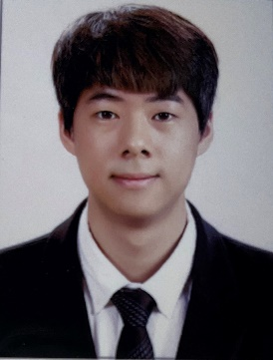

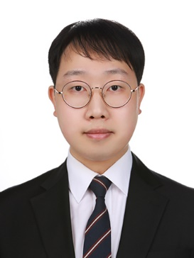
팀원 및 역할 소개
Part 1
이성우(팀장)
오세황(부팀장)
송효재
최현준
개발 환경 구축
DB 설계 및 구축
총괄기획
통합기능구현
가전 입고/출고 기능구현
개발 환경 구축
DB 설계 및 구축
화면 UI 설계
통합 기능 구현
CSS 적용
TV 입고/출고 기능구현
재고검색JSP구현
수정/삭제 기능 구현
개발 환경 구축
통계 기능 구현
TV 입고/출고 기능구현
게시판JSP구현
삭제 기능 구현
샘플데이터 수집
개발환경 구축
PPT 작성
통계 기능 구현
가전 입고/출고 기능구현

Slide 5
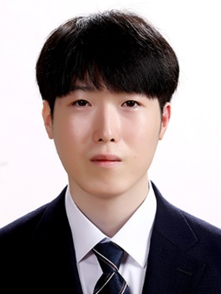

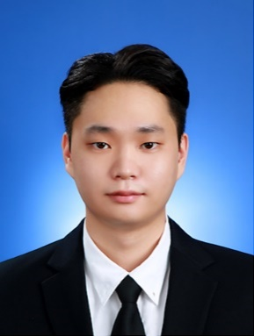
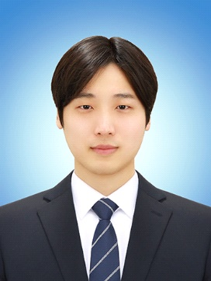
팀원 및 역할 소개
Part 1
주영일
장영일
황성준
심영섭
통합검색JSP구현
검색 기능 구현
개발 환경 구축
PC 입고/출고 기능구현
재고 입출고 JSP 구현
입력 기능 구현
샘플데이터 수집
모바일 입고/출고 기능구현
메인페이지 요약기능구현
메인 페이지 JSP구현
입력 기능 구현
개발 환경 구축
통계 기능 구현
모바일 입고/출고 기능구현
샘플데이터 총괄검색기능구현
샘플데이터 수집
통계 기능 구현
PC 입고/출고 기능구현

Slide 6
Part 2.
프로젝트 개요

Slide 7

프로젝트 개요
Part 2
프로젝트 선택 동기
프로젝트 진행 목표
기존의 재고관리 ERP 시스템과는 차별화된 ERP를 구축하고자 다양한 통계자료와 차트를 활용하여 직관적인 ERP 시스템을 만들어보고자 본 프로젝트를 선택하게 되었습니다.
다양하고 세분화된 통합검색기능을 통해 사용자에게 편의성을 제공할 수 있는 재고관리 시스템 제공.
게시판 기능 통해 사용자들 간의 원활한 의사소통 및 의사소통 형성과 연계된 재고관리 시스템 제공.
사용자에게 개별 및 종합 통계 시스템들을 통한 직관적, 시각적 자료 제공.

Slide 8
Part 3.
적용기술 및 개발환경

Slide 9
















적용기술 및 개발일정
Part 3
활용 기술
언어/개발 툴 : Eclipse, Visual Studio Code,
JAVA, JavaScript, CSS
개발 환경
OS : Windows 10 Pro
Service : Apache Tomcat
Framework : Spring, MyBatis
데이터베이스 : Oracle 11g
사용 도구
개발도구 : Eclipse, Visual Studio, Maven,
SQLGate
형상 관리 : Git, GitHub
기타 : Excel

Slide 10
적용기술 및 개발일정
2-1. 개발 일정
Part 3
2021년 10월 11일 ~ 2021년 11월 05일 (26일)
 | 11 | 12 | 13 | 14 | 15 | 16 | 17 | 18 | 19 | 20 | 21 | 22 | 23 | 24 | 25 | 26 | 27 | 28 | 29 | 30 | 31 | 1 | 2 | 3 | 4 | 5
기획/설계
기획
화면 UI 설계
DB 설계
개발
HTML 개발
API 연동
시스템 개발
CSS 개발
테스트
단위 테스트
통합 테스트

Slide 11

Part 4.
데이터베이스 설계서(ERD)

Slide 12
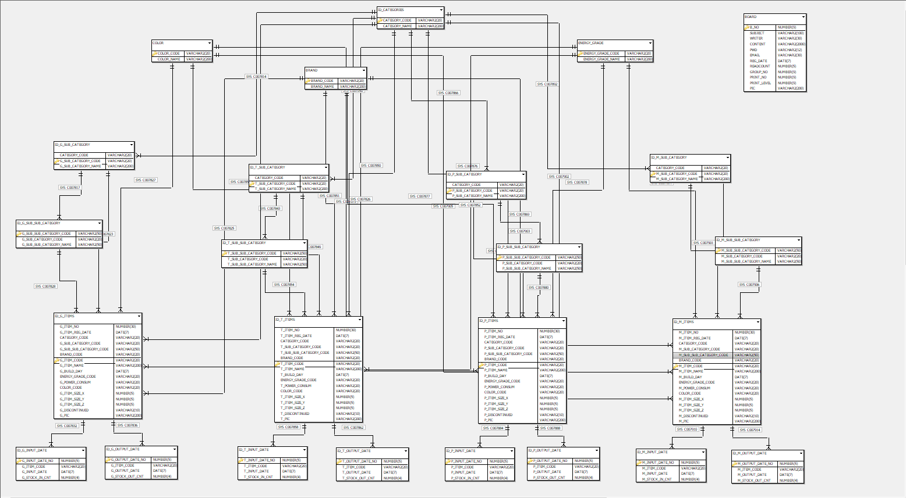
데이터베이스 설계서(ERD)
Part 4
데이터 베이스 설명:
총 25 테이블로 구성
카테고리별로 분류하여 대분류 구성
가전 속성 테이블 ,TV 속성 테이블 ,PC 속성 테이블 ,모바일 속성 테이블 ,공통속성 테이블 ,게시판 테이블 등으로 분류
각 속성테이블(대분류) 하위에 중분류 소분류 테이블
재고관리를 위한 입고, 출고 테이블

Slide 13
Part 5.
테이블 설계서

Slide 14
Part 5
테이블 설계서
ID_CATEGORIES
 | 자료형 | PK/FK | 제약조건
CATEGORY_CODE | VARCHAR2 (20) | PK |  | 대분류(가전, TV, PC, 모바일) 카테고리를 코드별로 지정하여 저장
CATEGORY_NAME | VARCHAR2 (200) |  | NOT NULL, UNIQUE | 대분류(가전, TV, PC, 모바일) 카테고리를 명칭으로 저장
COLOR
 | 자료형 | PK/FK | 제약조건
COLOR_CODE | VARCHAR2 (20) | PK |  | 데이터베이스 내의 컬러를 코드별로 지정하여 저장
COLOR_NAME | VARCHAR2 (200) |  | NOT NULL, UNIQUE | 데이터베이스 내의 색상을 명칭으로 저장

Slide 15
Part 5
테이블 설계서
BRAND
 | 자료형 | PK/FK | 제약조건
BRAND_CODE | VARCHAR2 (20) | PK |  | 데이터베이스 내의 브랜드명칭을 코드별로 지정하여 저장
BRAND_NAME | VARCHAR2 (200) |  | NOT NULL, UNIQUE | 데이터베이스 내의 브랜드명칭을 저장
ENERGY_GRADE
 | 자료형 | PK/FK | 제약조건
ENERGY_GRADE_CODE | VARCHAR2 (20) | PK |  | 데이터베이스 내의 에너지 소비 등급을 코드별로 지정하여 저장
ENERGY_GRADE_NAME | VARCHAR2 (200) |  | NOT NULL, UNIQUE | 데이터베이스 내의 에너지 소비 등급을 명칭으로 저장

Slide 16
Part 5
테이블 설계서
ID_G_SUB_CATEGORY
 | 자료형 | PK/FK | 제약조건
CATEGORY_CODE | VARCHAR2 (20) | FK |  | 대분류 카테고리 코드
G_SUB_CATEGORY_CODE | VARCHAR2 (20) | PK |  | 가전의 중분류 카테고리를 코드별로 지정하여 저장
G_SUB_CATEGORY_NAME | VARCHAR2 (200) |  | NOT NULL, UNIQUE | 가전의 중분류 카테고리를 이름으로 저장

Slide 17
Part 5
테이블 설계서
ID_G_SUB_SUB_CATEGORY
 | 자료형 | PK/FK | 제약조건
G_SUB_SUB_CATEGORY_CODE | VARCHAR2 (50) | FK |  | 중분류 카테고리 코드
G_SUB_CATEGORY_CODE | VARCHAR2 (20) | PK |  | 가전의 중분류 중 소분류 카테고리를 코드별로 지정하여 저장
G_SUB_SUB_CATEGORY_NAME | VARCHAR2 (50) |  | NOT NULL, UNIQUE | 가전의 중분류 중 소분류 카테고리를 이름으로 저장

Slide 18
Part 5
테이블 설계서
ID_G_ITEMS
 | 자료형 | PK/FK | 제약조건
G_ITEM_NO | NUMBER(30) |  |  | 가전 제품 순서 번호
G_ITEM_REG_DATE | DATE(7) |  |  | 가전 제품 등록 날짜
CATEGORY_CODE | VARCHAR2(20) | FK |  | 대분류 카테고리 코드
G_SUB_CATEGORY_CODE | VARCHAR2(20) | FK |  | 가전 중분류 카테고리 코드
G_SUB_SUB_CATEGORY_CODE | VARCHAR2(50) | FK |  | 가전 소분류 카테고리 코드
BRAND_CODE | VARCHAR2(20) | FK |  | 브랜드 코드
G_ITEM_CODE | VARCHAR2(20) | PK |  | 가전 제품 코드
G_ITEM_NAME | VARCHAR2(200) |  | NOT NULL | 가전 제품 명칭
G_BUILD_DAY | DATE(7) |  |  | 가전 제품 제조 일자

Slide 19
Part 5
테이블 설계서
ID_G_ITEMS
 | 자료형 | PK/FK | 제약조건
ENERGY_GRADE_CODE | VARCHAR2(20) | FK |  | 에너지 소비 등급 코드
G_POWER_CONSUM | VARCHAR2(20) |  | NOT NULL | 가전 제품 소비 전력
COLOR_CODE | VARCHAR2(20) | FK |  | 제품 색상 코드
G_ITEM_SIZE_X | NUMBER(5) |  | Default 0 | 가전 제품 가로 길이
G_ITEM_SIZE_Y | NUMBER(5) |  | Default 0 | 가전 제품 세로 길이
G_ITEM_SIZE_Z | NUMBER(5) |  | Default 0 | 가전 제품 높이 길이
G_DISCONTINUED | VARCHAR2(10) |  | Default ‘false’ | 단종된 가전 제품
G_PIC | VARCHAR2(200) |  |  | 가전 제품 이미지

Slide 20
Part 5
테이블 설계서
ID_G_INPUT_DATE
 | 자료형 | PK/FK | 제약조건
G_INPUT_DATE_NO | NUMBER(5) | PK |  | 가전 카테고리의 입고번호를 저장
G_ITEM_CODE | VARCHAR2(20) | FK |  | 가전 카테고리의 제품코드를 저장
G_INPUT_DATE | DATE |  | NOT NULL | 가전 카테고리의 입고 날짜를 저장
G_STOCK_IN_CNT | NUMBER(4) |  | NOT NULL | 가전 카테고리의 입고 수량을 저장

Slide 21
Part 5
테이블 설계서
ID_G_OUTPUT_DATE
 | 자료형 | PK/FK | 제약조건
G_OUTPUT_DATE_NO | NUMBER(5) | PK |  | 가전 카테고리의 출고번호를 저장
G_ITEM_CODE | VARCHAR2(20) | FK |  | 가전 카테고리의 제품코드를 저장
G_OUTPUT_DATE | DATE |  | NOT NULL | 가전 카테고리의 출고 날짜를 저장
G_STOCK_OUT_CNT | NUMBER(4) |  | NOT NULL | 가전 카테고리의 출고 수량을 저장

Slide 22
Part 5
테이블 설계서
ID_T_SUB_CATEGORY
 | 자료형 | PK/FK | 제약조건
CATEGORY_CODE | VARCHAR2 (20) | FK |  | 대분류 카테고리 코드
T_SUB_CATEGORY_CODE | VARCHAR2 (20) | PK |  | TV의 중분류 카테고리를 코드별로 지정하여 저장
T_SUB_CATEGORY_NAME | VARCHAR2 (200) |  | NOT NULL, UNIQUE | TV의 중분류 카테고리를 이름으로 저장

Slide 23
Part 5
테이블 설계서
ID_T_SUB_SUB_CATEGORY
 | 자료형 | PK/FK | 제약조건
T_SUB_SUB_CATEGORY_CODE | VARCHAR2 (50) | FK |  | 중분류 카테고리 코드
T_SUB_CATEGORY_CODE | VARCHAR2 (20) | PK |  | TV의 중분류 중 소분류 카테고리를 코드별로 지정하여 저장
T_SUB_SUB_CATEGORY_NAME | VARCHAR2 (50) |  | NOT NULL, UNIQUE | TV의 중분류 중 소분류 카테고리를 이름으로 저장

Slide 24
Part 5
테이블 설계서
ID_T_ITEMS
 | 자료형 | PK/FK | 제약조건
T_ITEM_NO | NUMBER(30) |  |  | TV 제품 순서 번호
T_ITEM_REG_DATE | DATE(7) |  |  | TV 제품 등록 날짜
CATEGORY_CODE | VARCHAR2(20) | FK |  | 대분류 카테고리 코드
T_SUB_CATEGORY_CODE | VARCHAR2(20) | FK |  | TV 중분류 카테고리 코드
T_SUB_SUB_CATEGORY_CODE | VARCHAR2(50) | FK |  | TV 소분류 카테고리 코드
BRAND_CODE | VARCHAR2(20) | FK |  | 브랜드 코드
T_ITEM_CODE | VARCHAR2(20) | PK |  | TV 제품 코드
T_ITEM_NAME | VARCHAR2(200) |  | NOT NULL | TV 제품 명칭
T_BUILD_DAY | DATE(7) |  |  | TV 제품 제조 일자

Slide 25
Part 5
테이블 설계서
ID_T_ITEMS
 | 자료형 | PK/FK | 제약조건
ENERGY_GRADE_CODE | VARCHAR2(20) | FK |  | 에너지 소비 등급 코드
T_POWER_CONSUM | VARCHAR2(20) |  | NOT NULL | TV 제품 소비 전력
COLOR_CODE | VARCHAR2(20) | FK |  | 제품 색상 코드
T_ITEM_SIZE_X | NUMBER(5) |  | Default 0 | TV 제품 가로 길이
T_ITEM_SIZE_Y | NUMBER(5) |  | Default 0 | TV 제품 세로 길이
T_ITEM_SIZE_Z | NUMBER(5) |  | Default 0 | TV 제품 높이 길이
T_DISCONTINUED | VARCHAR2(10) |  | Default ‘false’ | 단종된 TV 제품
T_PIC | VARCHAR2(200) |  |  | TV 제품 이미지

Slide 26
Part 5
테이블 설계서
ID_T_INPUT_DATE
 | 자료형 | PK/FK | 제약조건
T_INPUT_DATE_NO | NUMBER(5) | PK |  | TV 카테고리의 입고번호를 저장
T_ITEM_CODE | VARCHAR2(20) | FK |  | TV 카테고리의 제품코드를 저장
T_INPUT_DATE | DATE |  | NOT NULL | TV 카테고리의 입고 날짜를 저장
T_STOCK_IN_CNT | NUMBER(4) |  | NOT NULL | TV 카테고리의 입고 수량을 저장

Slide 27
Part 5
테이블 설계서
ID_T_OUTPUT_DATE
 | 자료형 | PK/FK | 제약조건
T_OUTPUT_DATE_NO | NUMBER(5) | PK |  | TV 카테고리의 출고번호를 저장
T_ITEM_CODE | VARCHAR2(20) | FK |  | TV 카테고리의 제품코드를 저장
T_OUTPUT_DATE | DATE |  | NOT NULL | TV 카테고리의 출고 날짜를 저장
T_STOCK_OUT_CNT | NUMBER(4) |  | NOT NULL | TV 카테고리의 출고 수량을 저장

Slide 28
Part 5
테이블 설계서
ID_P_SUB_CATEGORY
 | 자료형 | PK/FK | 제약조건
CATEGORY_CODE | VARCHAR2 (20) | FK |  | 대분류 카테고리 코드를 저장
P_SUB_CATEGORY_CODE | VARCHAR2 (20) | PK |  | PC의 중분류 카테고리를 코드별로 지정하여 저장
P_SUB_CATEGORY_NAME | VARCHAR2 (200) |  | NOT NULL UNIQUE | PC의 중분류 카테고리를 이름으로 저장

Slide 29
Part 5
테이블 설계서
ID_P_SUB_SUB_CATEGORY
 | 자료형 | PK/FK | 제약조건
P_SUB_SUB_CATEGORY_CODE | VARCHAR2 (50) | PK |  | PC 카테고리의 소분류 코드를 저장
P_SUB_CATEGORY_CODE | VARCHAR2 (20) | FK |  | PC 카테고리의 중분류 코드를 저장
P_SUB_SUB_CATEGORY_NAME | VARCHAR2 (50) |  | NOT NULL, UNIQUE | PC 카테고리의 소분류 이름을 저장

Slide 30
Part 5
테이블 설계서
ID_P_ITEMS
 | 자료형 | PK/FK | 제약조건
P_ITEM_NO | NUMBER(30) |  |  | PC 제품 순서 번호
P_ITEM_REG_DATE | DATE(7) |  |  | PC 제품 등록 날짜
CATEGORY_CODE | VARCHAR2(20) | FK |  | 대분류 카테고리 코드
P_SUB_CATEGORY_CODE | VARCHAR2(20) | FK |  | PC 중분류 카테고리 코드
P_SUB_SUB_CATEGORY_CODE | VARCHAR2(50) | FK |  | PC 소분류 카테고리 코드
BRAND_CODE | VARCHAR2(20) | FK |  | 브랜드 코드
P_ITEM_CODE | VARCHAR2(20) | PK |  | PC 제품 코드
P_ITEM_NAME | VARCHAR2(200) |  | NOT NULL | PC 제품 명칭
P_BUILD_DAY | DATE(7) |  |  | PC 제품 제조 일자

Slide 31
Part 5
테이블 설계서
ID_P_ITEMS
 | 자료형 | PK/FK | 제약조건
ENERGY_GRADE_CODE | VARCHAR2(20) | FK |  | 에너지 소비 등급 코드
P_POWER_CONSUM | VARCHAR2(20) |  | NOT NULL | PC 제품 소비 전력
COLOR_CODE | VARCHAR2(20) | FK |  | 제품 색상 코드
P_ITEM_SIZE_X | NUMBER(5) |  | Default 0 | PC 제품 가로 길이
P_ITEM_SIZE_Y | NUMBER(5) |  | Default 0 | PC 제품 세로 길이
P_ITEM_SIZE_Z | NUMBER(5) |  | Default 0 | PC 제품 높이 길이
P_DISCONTINUED | VARCHAR2(10) |  | Default ‘false’ | 단종된 가전 제품
P_PIC | VARCHAR2(200) |  |  | PC 제품 이미지

Slide 32
Part 5
테이블 설계서
ID_P_INPUT_DATE
 | 자료형 | PK/FK | 제약조건
P_INPUT_DATE_NO | NUMBER(5) | PK |  | PC 카테고리의 입고번호를 저장
P_ITEM_CODE | VARCHAR2(20) | FK |  | PC 카테고리의 제품코드를 저장
P_INPUT_DATE | DATE |  | NOT NULL | PC 카테고리의 입고 날짜를 저장
P_STOCK_IN_CNT | NUMBER(4) |  | NOT NULL | PC 카테고리의 입고 수량을 저장

Slide 33
Part 5
테이블 설계서
ID_P_OUTPUT_DATE
 | 자료형 | PK/FK | 제약조건
P_OUTPUT_DATE_NO | NUMBER(5) | PK |  | PC 카테고리의 출고번호를 저장
P_ITEM_CODE | VARCHAR2(20) | FK |  | PC 카테고리의 제품코드를 저장
P_OUTPUT_DATE | DATE |  | NOT NULL | PC 카테고리의 출고 날짜를 저장
P_STOCK_OUT_CNT | NUMBER(4) |  | NOT NULL | PC 카테고리의 출고 수량을 저장

Slide 34
Part 5
테이블 설계서
ID_M_SUB_CATEGORY
 | 자료형 | PK/FK | 제약조건
CATEGORY_CODE | VARCHAR2 (20) | FK |  | 대분류 카테고리 코드를 저장
M_SUB_CATEGORY_CODE | VARCHAR2 (20) | PK |  | 모바일의 중분류 카테고리를 코드별로 지정하여 저장
M_SUB_CATEGORY_NAME | VARCHAR2 (200) |  | NOT NULL UNIQUE | 모바일의 중분류 카테고리를 이름으로 저장

Slide 35
Part 5
테이블 설계서
ID_M_SUB_SUB_CATEGORY
 | 자료형 | PK/FK | 제약조건
M_SUB_SUB_CATEGORY_CODE | VARCHAR2 (50) | PK |  | 모바일 카테고리의 소분류 코드를 저장
M_SUB_CATEGORY_CODE | VARCHAR2 (20) | FK |  | 모바일 카테고리의 중분류 코드를 저장
M_SUB_SUB_CATEGORY_NAME | VARCHAR2 (50) |  | NOT NULL, UNIQUE | 모바일 카테고리의 소분류 이름을 저장

Slide 36
Part 5
테이블 설계서
ID_M_ITEMS
 | 자료형 | PK/FK | 제약조건
M_ITEM_NO | NUMBER(30) |  |  | 모바일 제품 순서 번호
M_ITEM_REG_DATE | DATE(7) |  |  | 모바일 제품 등록 날짜
CATEGORY_CODE | VARCHAR2(20) | FK |  | 대분류 카테고리 코드
M_SUB_CATEGORY_CODE | VARCHAR2(20) | FK |  | 모바일 중분류 카테고리 코드
M_SUB_SUB_CATEGORY_CODE | VARCHAR2(50) | FK |  | 모바일 소분류 카테고리 코드
BRAND_CODE | VARCHAR2(20) | FK |  | 브랜드 코드
M_ITEM_CODE | VARCHAR2(20) | PK |  | 모바일 제품 코드
M_ITEM_NAME | VARCHAR2(200) |  | NOT NULL | 모바일 제품 명칭
M_BUILD_DAY | DATE(7) |  |  | 모바일 제품 제조 일자

Slide 37
Part 5
테이블 설계서
ID_M_ITEMS
 | 자료형 | PK/FK | 제약조건
ENERGY_GRADE_CODE | VARCHAR2(20) | FK |  | 에너지 소비 등급 코드
M_POWER_CONSUM | VARCHAR2(20) |  | NOT NULL | 모바일 제품 소비 전력
COLOR_CODE | VARCHAR2(20) | FK |  | 제품 색상 코드
M_ITEM_SIZE_X | NUMBER(5) |  | Default 0 | 모바일 제품 가로 길이
M_ITEM_SIZE_Y | NUMBER(5) |  | Default 0 | 모바일 제품 세로 길이
M_ITEM_SIZE_Z | NUMBER(5) |  | Default 0 | 모바일 제품 높이 길이
M_DISCONTINUED | VARCHAR2(10) |  | Default ‘false’ | 단종된 가전 제품
M_PIC | VARCHAR2(200) |  |  | 모바일 제품 이미지

Slide 38
Part 5
테이블 설계서
ID_M_INPUT_DATE
 | 자료형 | PK/FK | 제약조건
M_INPUT_DATE_NO | NUMBER(5) | PK |  | 모바일 카테고리의 입고번호를 저장
M_ITEM_CODE | VARCHAR2(20) | FK |  | 모바일 카테고리의 제품코드를 저장
M_INPUT_DATE | DATE |  | NOT NULL | 모바일 카테고리의 입고 날짜를 저장
M_STOCK_IN_CNT | NUMBER(4) |  | NOT NULL | 모바일 카테고리의 입고 수량을 저장

Slide 39
Part 5
테이블 설계서
ID_M_OUTPUT_DATE
 | 자료형 | PK/FK | 제약조건
M_OUTPUT_DATE_NO | NUMBER(5) | PK |  | 모바일 카테고리의 출고번호를 저장
M_ITEM_CODE | VARCHAR2(20) | FK |  | 모바일 카테고리의 제품코드를 저장
M_OUTPUT_DATE | DATE |  | NOT NULL | 모바일 카테고리의 출고 날짜를 저장
M_STOCK_OUT_CNT | NUMBER(4) |  | NOT NULL | 모바일 카테고리의 출고 수량을 저장

Slide 40
Part 5
테이블 설계서
BOARD
 | 자료형 | PK/FK | 제약조건
B_NO | NUMBER(9) | PK |  | 게시글 순서 번호
SUBJECT | VARCHAR2(100) |  | NOT NULL | 게시글 제목
WRITER | VARCHAR2(30) |  | NOT NULL | 게시글 작성자
CONTENT | VARCHAR2(2000) |  | NOT NULL | 게시글 내용
PWD | VARCHAR2(12) |  | NOT NULL | 게시글 비밀번호
EMAIL | VARCHAR2(30) |  |  | 게시글 작성자의 이메일
REG_DATE | DATE |  | SYSDATE | 게시글 등록일
READCOUNT | NUMBER(5) |  | Default 0 | 게시글 조회수
GROUP_NO | NUMBER(9) |  | NOT NULL | 게시글의 정렬을 위한 소속 그룹번호

Slide 41
Part 5
테이블 설계서
BOARD
 | 자료형 | PK/FK | 제약조건
PRINT_NO | NUMBER(9) |  | NOT NULL | 게시글 같은 그룹번호 내에서 정렬을 위한 화면 출력 순서 번호
PRINT_LEVEL | NUMBER(9) |  | NOT NULL | 같은 그룹번호 내에서 댓글 들여쓰기 레벨 단계 번호. 하위 글 관계여부 확인
PIC | VARCHAR2(200) |  |  | 게시글 이미지

Slide 42
Part 6.
화면 UI 구성

Slide 43
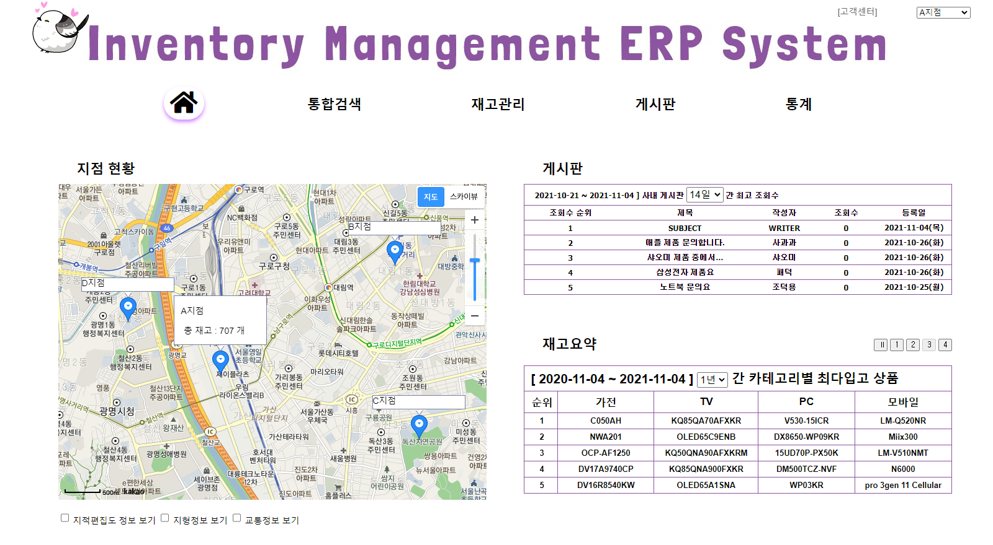
Part 6
화면 UI 구성
메인 화면 UI 설명
메인 화면으로, 각 지점별 위치를 알 수 있고 간략한 게시판과 재고요약을 볼 수 있음.

Slide 44
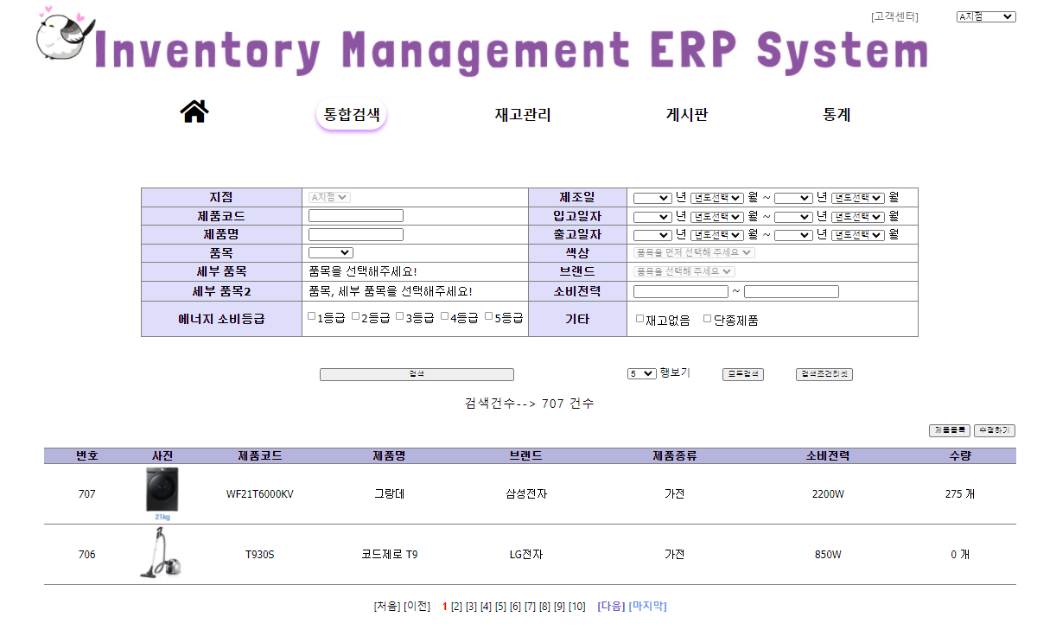
Part 6
화면 UI 구성
※ 각 번호 별 설명
1. 검색 조건 화면
: 원하는 제품을 검색 할 수 있는 검색 입력 화면.
2. 검색 버튼
: 원하는 검색 조건을 선택 후 누르는 검색 버튼.
3. 모두 검색
: 모든 제품을 찾는 모두 검색 버튼.
4. 검색 조건 리셋
: 제품을 찾는 리셋 버튼.
5. 등록 및 수정 버튼
: 제품 등록 및 수정 행이 나타나게 하는 등록/수정 버튼.
6. 제품 리스트
: 현재까지 저장되어 검색된 제품 리스트.
7. 페이징
: 클릭 시 해당하는 페이지 이동.
1
2
3
4
5
6
7
통합검색 메인 화면 UI 설명
사용자가 설정할 수 있는 검색 사항을 다양하게 함으로서 찾고자 하는 제품군을 찾는 것에 대한 편의성을 제공하고자 하였음.
원하는 제품 행에 대한 정보의 등록/ 수정/ 삭제 과정을 간소화 함으로서 수정 / 삭제 과정에 소요되는 시간을 최소화하고자 하였음.

Slide 45
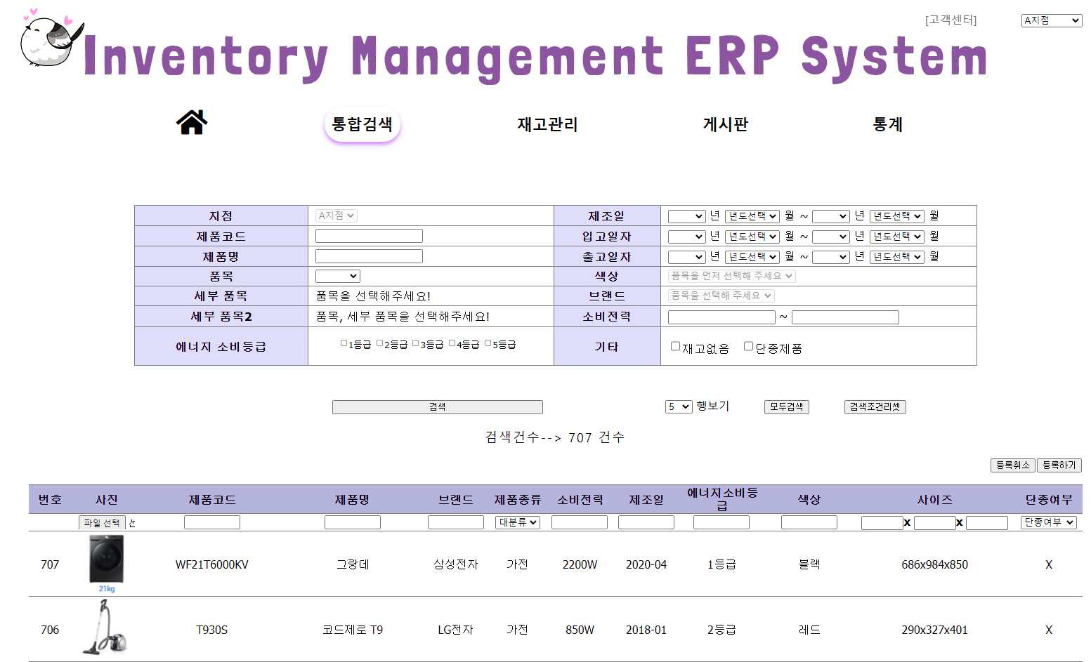
Part 6
화면 UI 구성
※ 각 번호 별 설명
1. 등록하기
: 등록하기위한 새로운 행이 나타남
2. 제품종류 선택
: 해당 카테고리선택시 조건에 맞는 세부항목을 보여주는 Select box, 순차적으로 대분류, 중분류, 소분류가 각 분류에 맞게 DB 에서 가져와 선택사항으로 나타남
2
1
통합검색 등록 화면 UI 설명
등록하기 버튼을 클릭 시 새 제품을 등록할 수 있는 새로운 행이 나타나고, 제품종류를 선택하면 세부품목을 선택할 수 있는 입력양식을 뜨게 하여
쉽게 제품을 등록할 수 있도록 구현함.

Slide 46
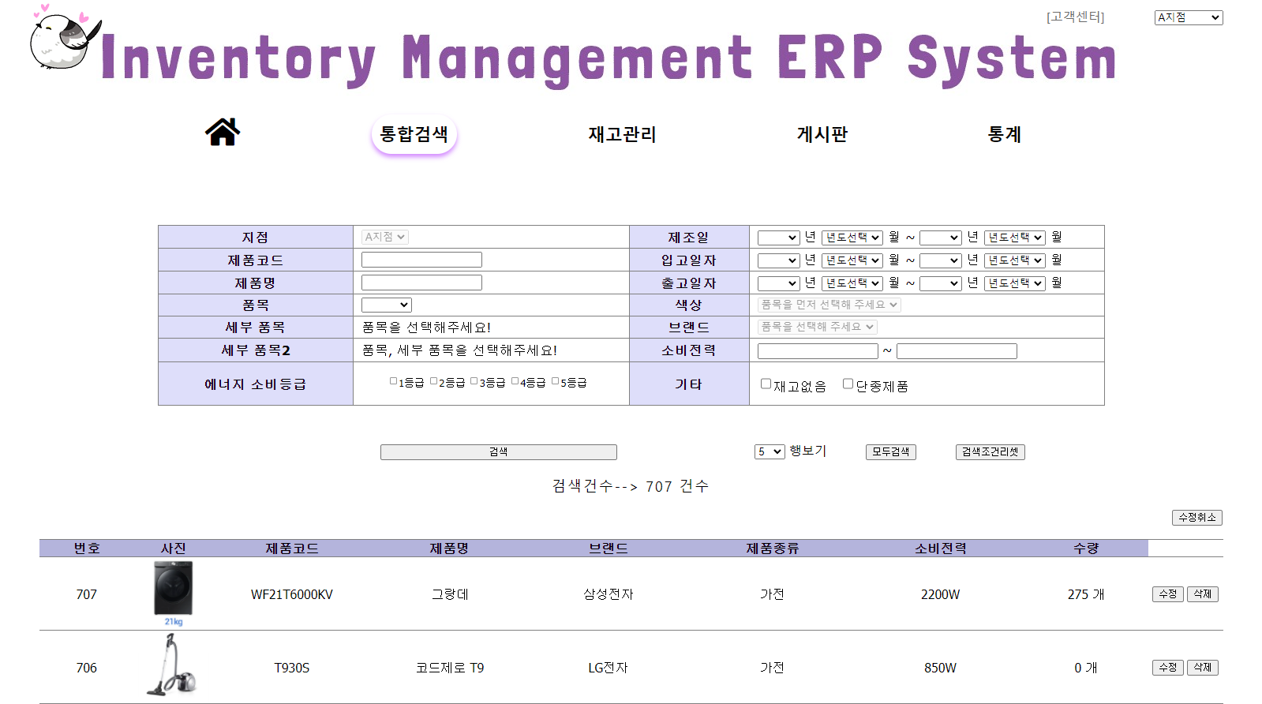
Part 6
화면 UI 구성
※ 각 번호 별 설명
1. 수정 취소
: 수정 취소 되게 하는 버튼
2. 수정 및 삭제 버튼
: 해당 하는 행의 수정 및 삭제 버튼
1
2
통합검색 삭제 화면 UI 설명
사용자가 해당 행의 수정하기 버튼을 클릭 시 수정 및 삭제를 사용자가 선택 할 수 있게 버튼을 구현하였음.

Slide 47
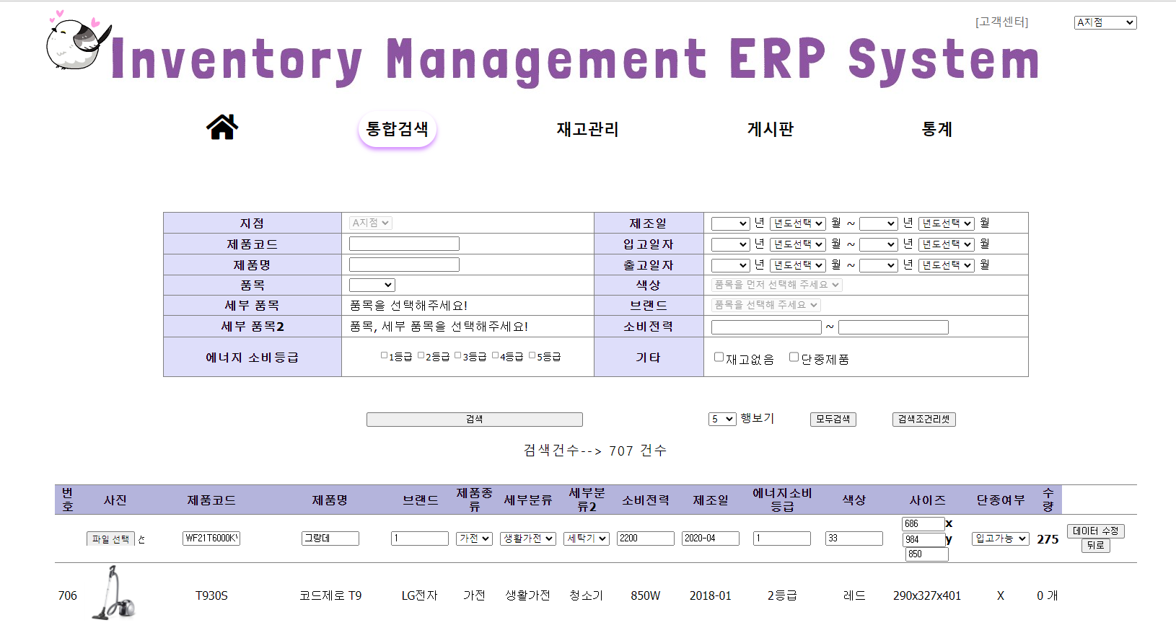
Part 6
화면 UI 구성
※ 각 번호 별 설명
1. 수정 할 제품의 행
: 수정하기 버튼 클릭 시 해당 제품을 수정 할 수 있게 함
2. 수정 버튼
: 수정할 항목을 입력 후 수정버튼을 누르면 수정 되게 함
2
1
통합검색 수정 화면 UI 설명
해당 행의 수정/삭제 버튼 중 수정 버튼을 클릭 시 해당 행을 다시 입력할 수 있게 만들어서 바로 수정 할 수 있게 하고자 하였음

Slide 48
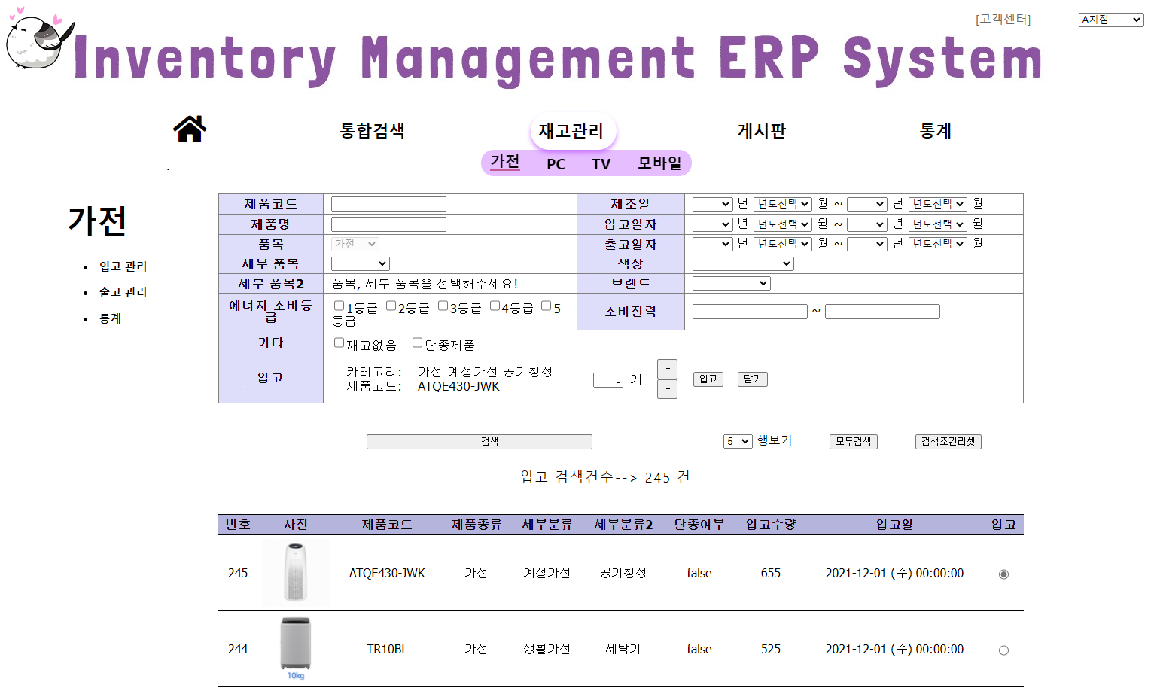
Part 6
화면 UI 구성
※ 각 번호 별 설명
1. 가전 검색 리스트
: 현재까지 저장되어 검색된 제품 리스트.
2. 입고
: 입고하려는 제품 선택
3. 입고 수량 등록
: 입고된 제품의 입고수량 관리
3
2
1
가전 입고 화면 UI 설명
사용자가 원하는 제품에 대한 입고관리를 원활히 수행하기 위해 다양한 검색조건으로 검색하여 업무에 대한 편의성을 제공하고자 하였음.

Slide 49
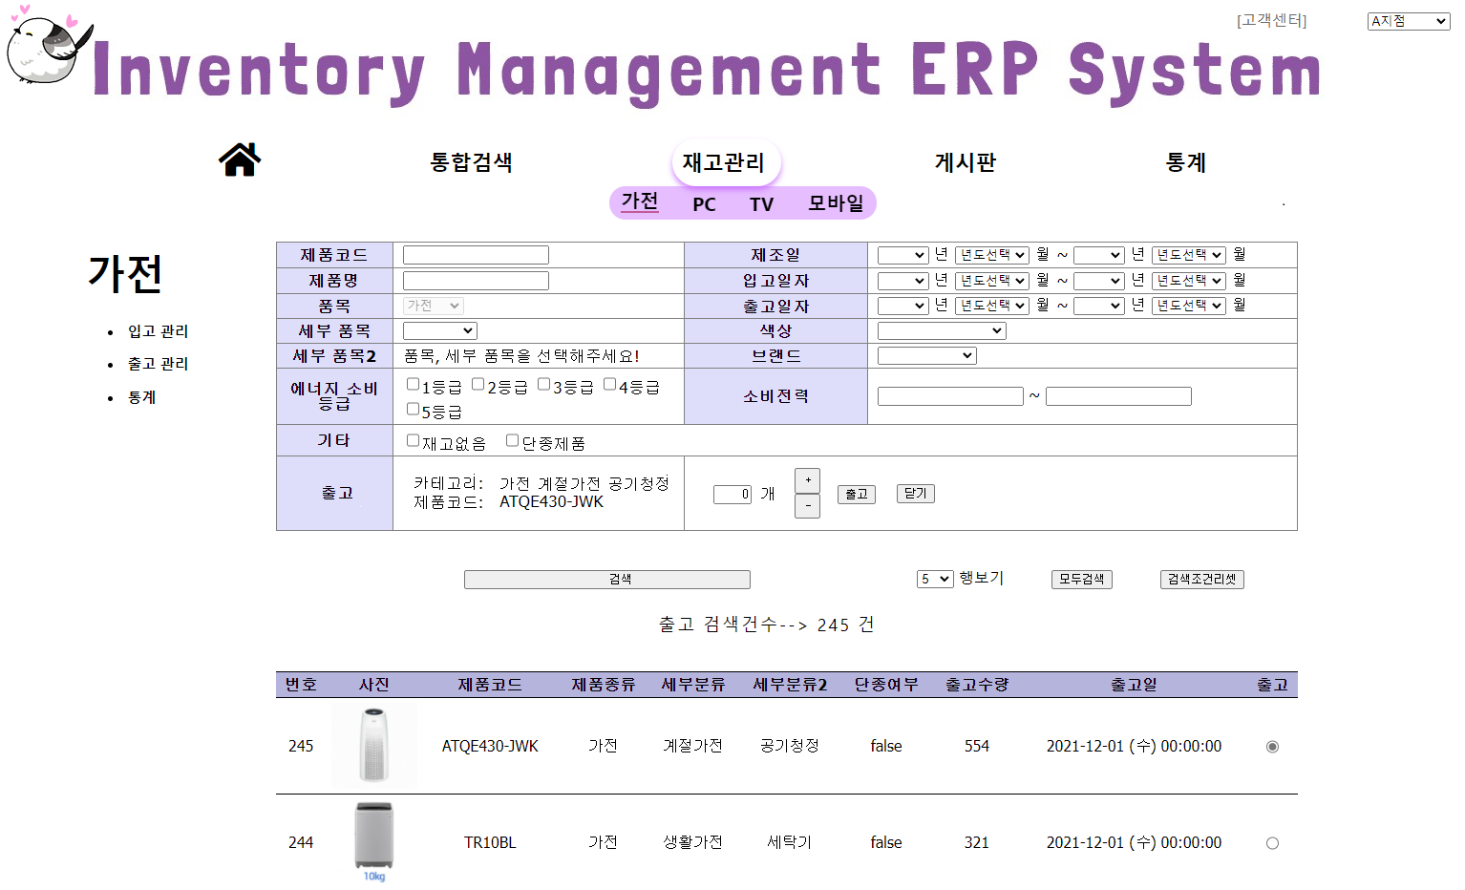
Part 6
화면 UI 구성
※ 각 번호 별 설명
1. 가전 검색 리스트
: 현재까지 저장되어 검색된 제품 리스트.
2. 출고
: 출고하려는 제품 선택
3. 출고 수량 등록
: 출고된 제품의 출고수량 관리
3
2
1
가전 출고 화면 UI 설명
사용자가 원하는 제품에 대한 출고관리를 원활히 수행하기 위해 다양한 검색조건으로 검색하여 업무에 대한 편의성을 제공하고자 하였음.

Slide 50
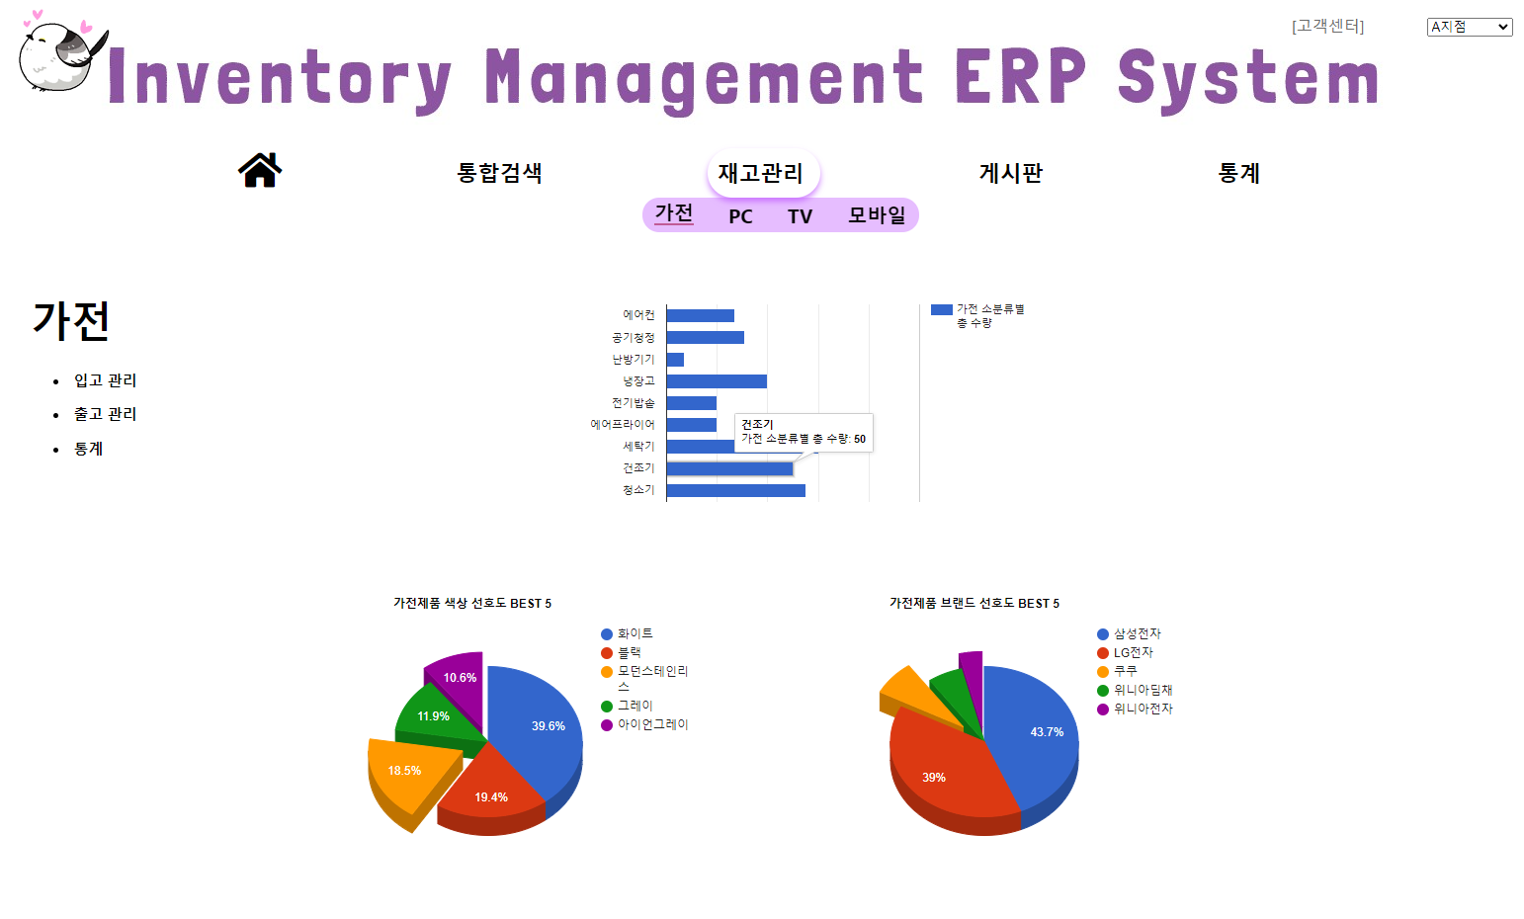
Part 6
화면 UI 구성
가전 통계 화면 UI 설명
가전 재고에 대한 통계를 쉽게 볼 수 있도록 하였음.

Slide 51
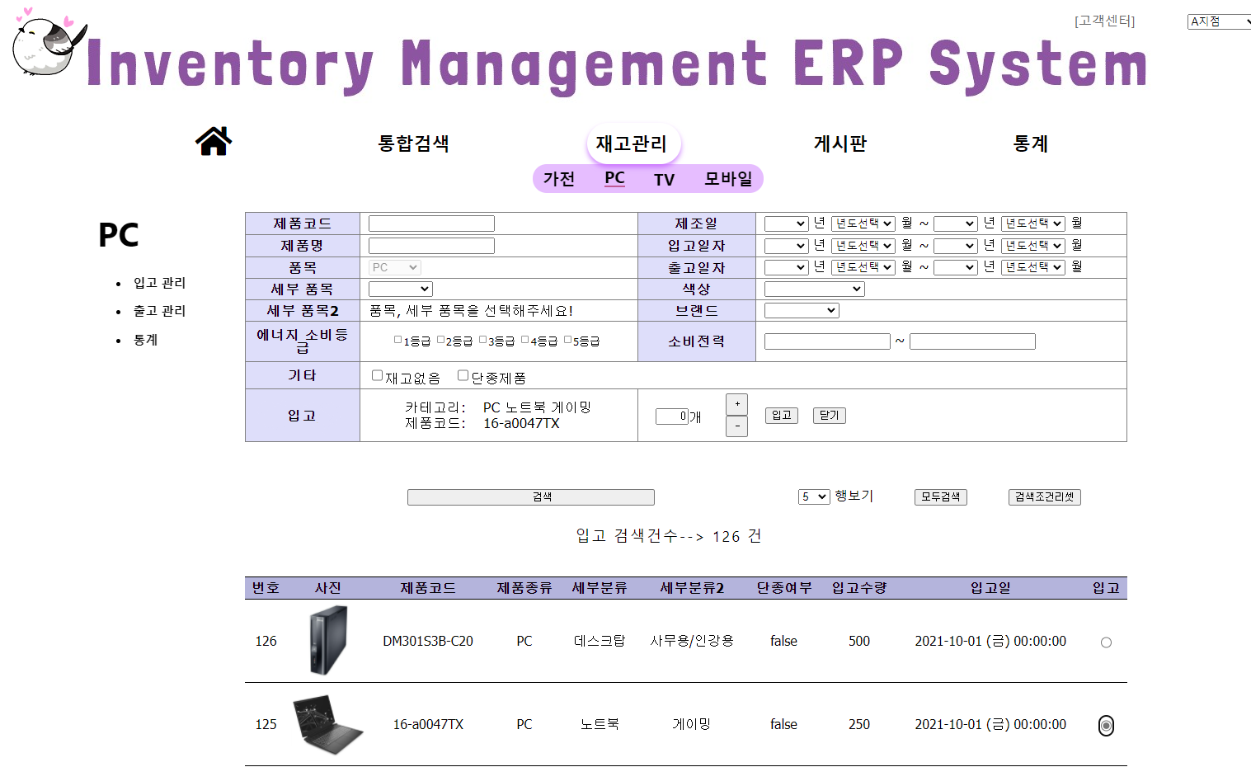
Part 6
화면 UI 구성
※ 각 번호 별 설명
1. PC 제품 검색 리스트
: 현재까지 저장되어 PC 제품이 검색된 제품 리스트.
2. 입고
: 입고하려는 제품 선택.
3. 입고 수량 등록
: 입고된 제품의 입고 수량 관리.
3
1
2
PC 입고 관리 UI 화면 설명
사용자가 원하는 제품에 대한 입고관리를 원활히 수행하기 위해 다양한 검색조건으로 검색하여 업무에 대한 편의성을 제공하고자 하였음.

Slide 52
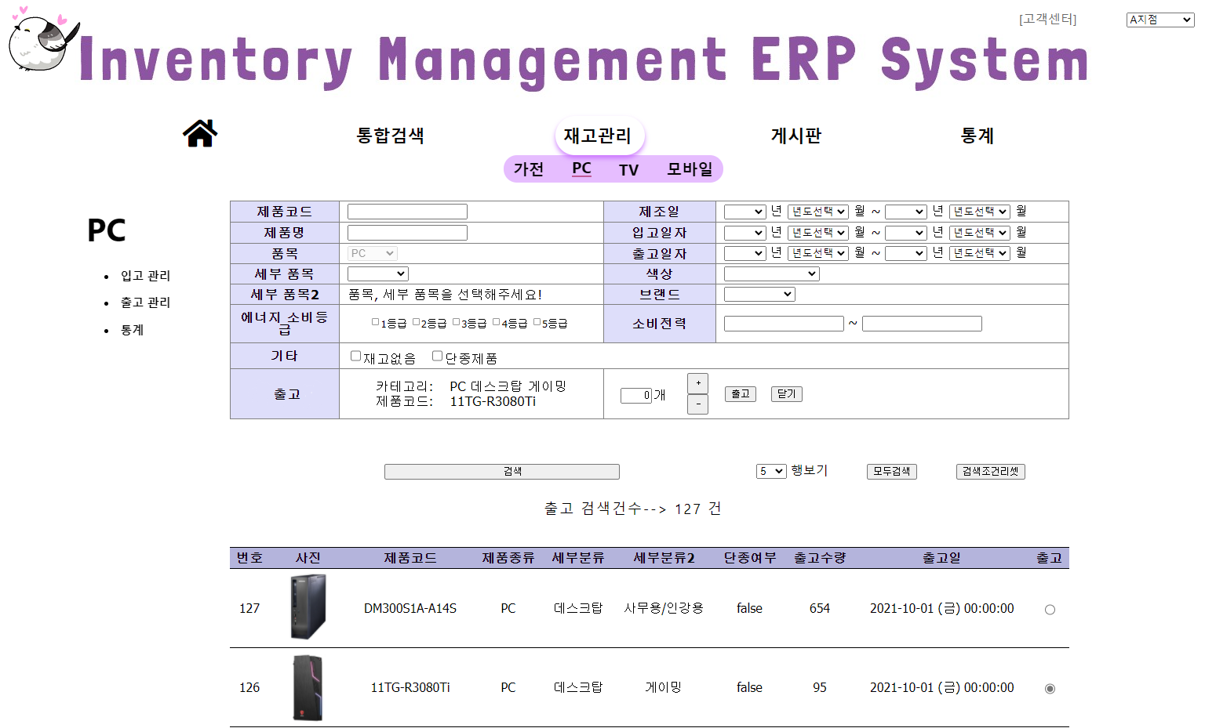
Part 6
화면 UI 구성
※ 각 번호 별 설명
1. PC 제품 검색 리스트
: 현재까지 저장되어 PC 제품이 검색된 제품 리스트.
2. 출고
: 출고하려는 제품 선택.
3. 출고 수량 등록
: 출고된 제품의 출고 수량 관리.
3
1
2
PC 출고 관리 UI 화면 설명
사용자가 원하는 제품에 대한 출고관리를 원활히 수행하기 위해 다양한 검색조건으로 검색하여 업무에 대한 편의성을 제공하고자 하였음.

Slide 53
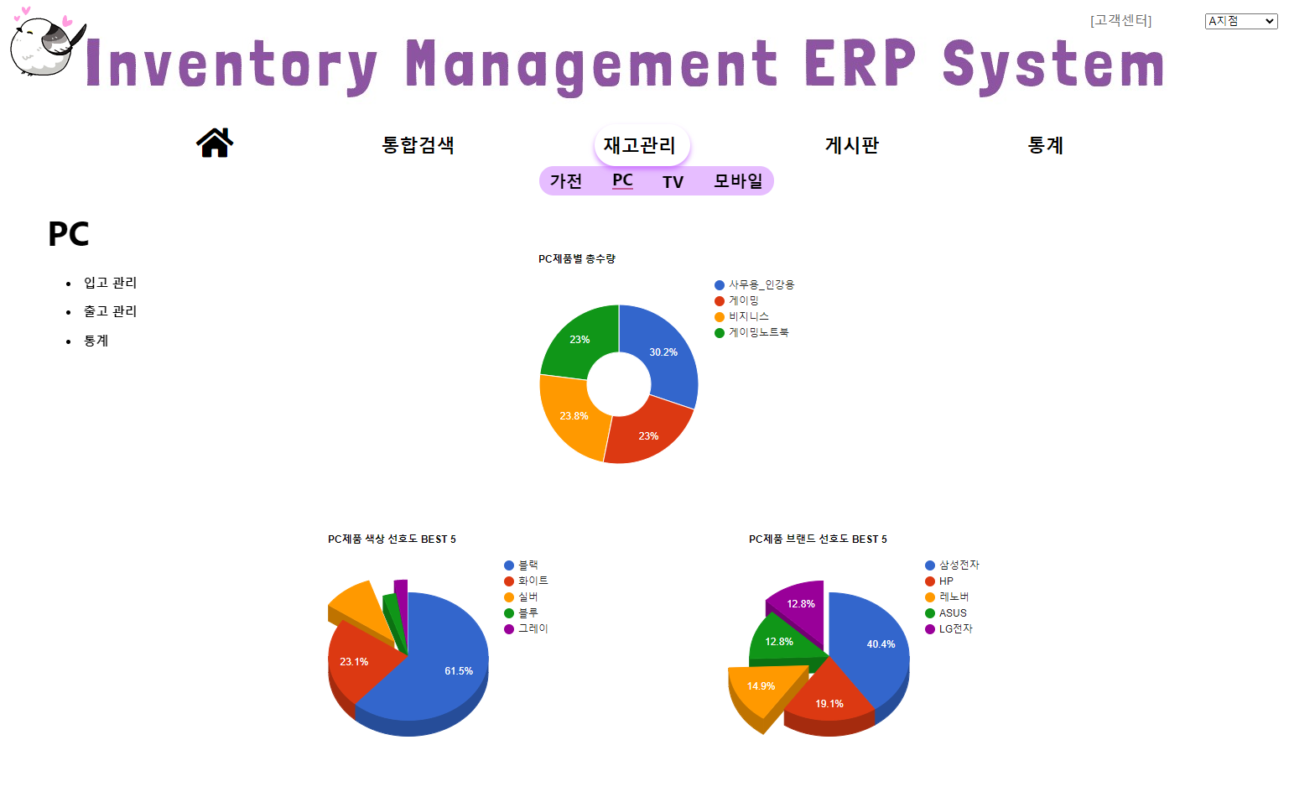
Part 6
화면 UI 구성
PC 통계 화면 UI 설명
PC 재고에 대한 통계를 쉽게 볼 수 있도록 하였음.

Slide 54
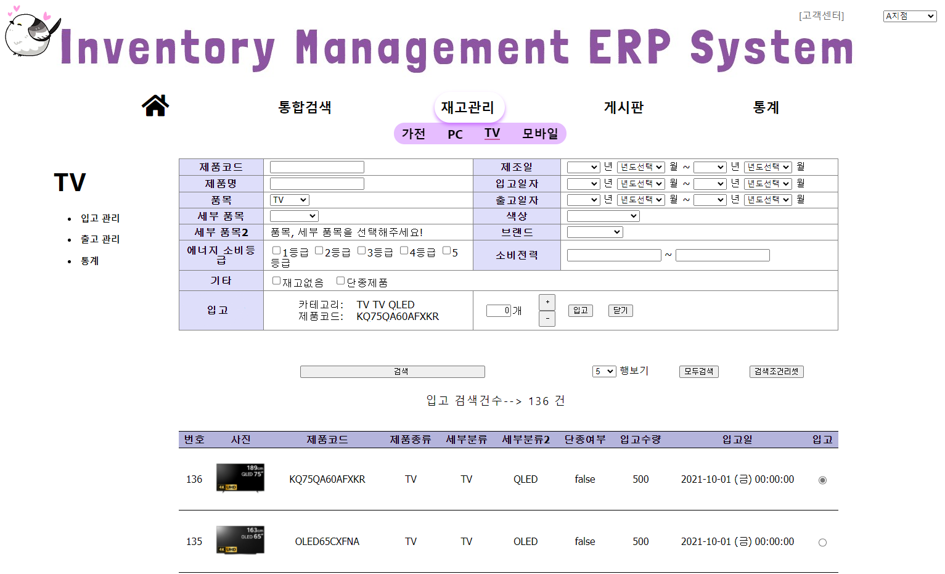
Part 6
화면 UI 구성
※ 각 번호 별 설명
1. TV 검색 리스트
: 현재까지 저장되어 검색된 제품 리스트.
2. 입고
: 입고하려는 제품 선택
3. 입고 수량 등록
: 입고된 제품의 입고수량 관리
3
2
1
TV 입고관리 화면 UI 설명
사용자가 원하는 제품에 대한 입고관리를 원활히 수행하기 위해 다양한 검색조건으로 검색하여 업무에 대한 편의성을 제공하고자 하였음.

Slide 55
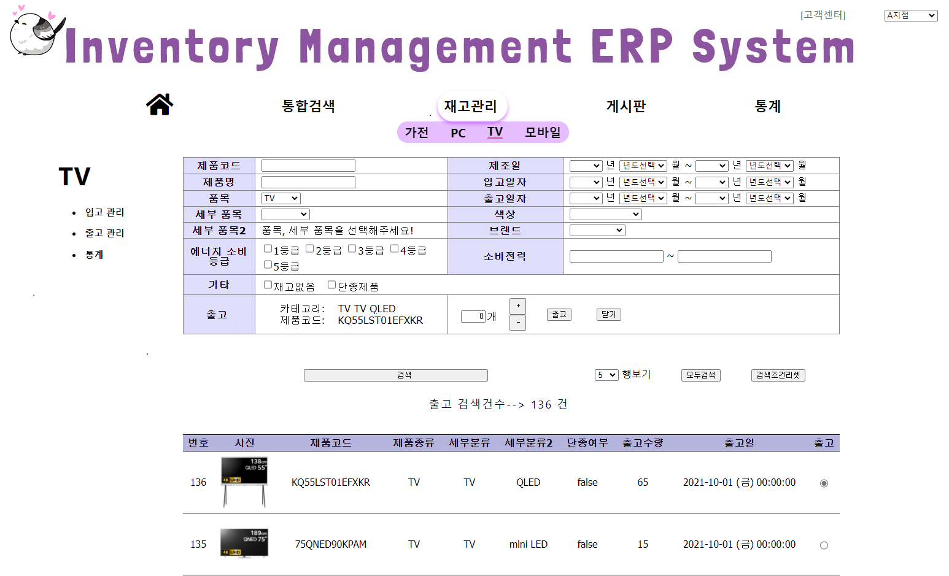
Part 6
화면 UI 구성
※ 각 번호 별 설명
1. TV 검색 리스트
: 현재까지 저장되어 검색된 제품 리스트.
2. 출고
: 출고하려는 제품 선택
3. 출고 수량 등록
: 출고된 제품의 출고수량 관리
3
2
1
TV 출고관리 화면 UI 설명
사용자가 원하는 제품에 대한 출고관리를 원활히 수행하기 위해 다양한 검색조건으로 검색하여 업무에 대한 편의성을 제공하고자 하였음.

Slide 56
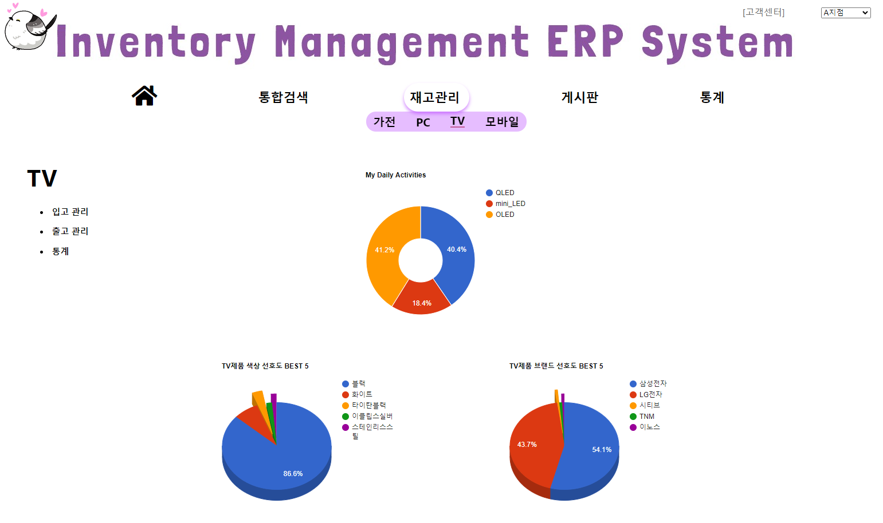
Part 6
화면 UI 구성
TV 통계 화면 UI 설명
TV 재고에 대한 통계를 쉽게 볼 수 있도록 하였음.

Slide 57
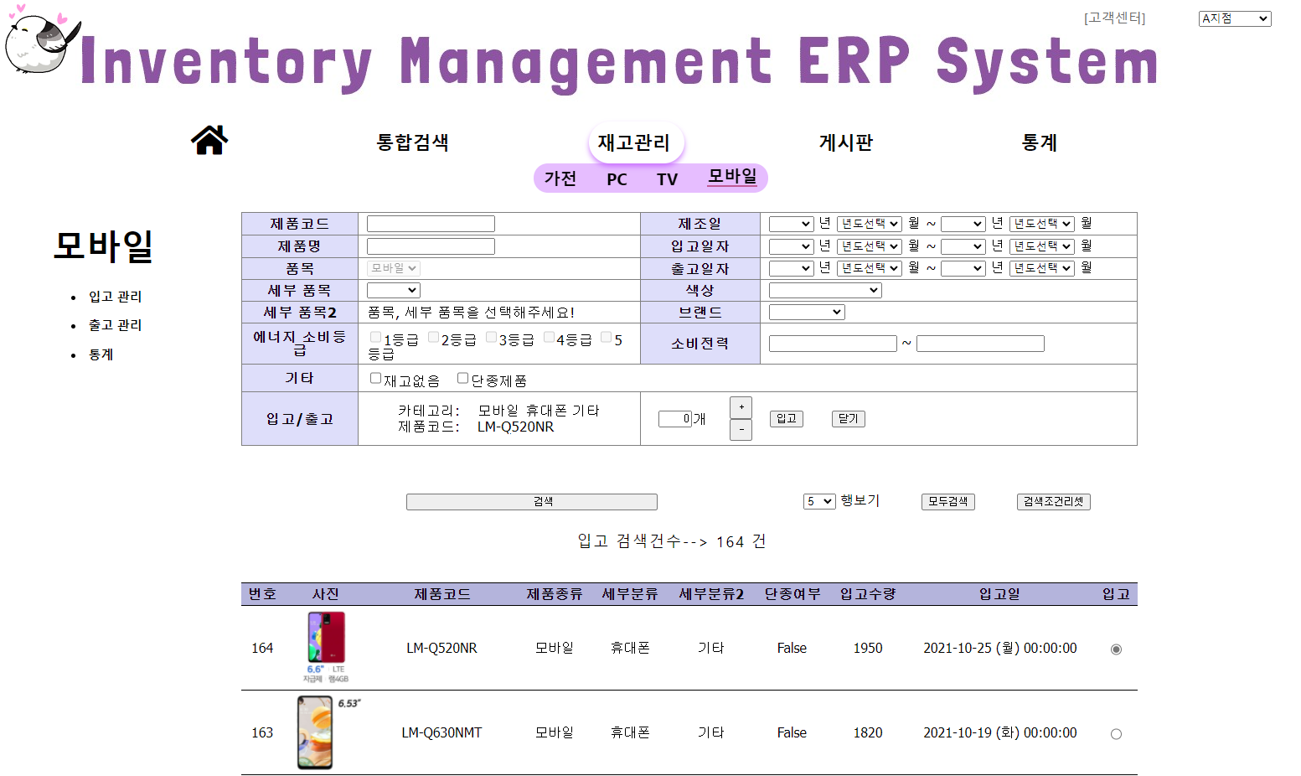
Part 6
화면 UI 구성
※ 각 번호 별 설명
1. 모바일 제품 검색 리스트
: 현재까지 저장되어 PC 제품이 검색된 제품 리스트.
2. 입고
: 입고하려는 제품 선택.
3. 입고 수량 등록
: 입고된 제품의 입고 수량 관리.
3
1
2
모바일 입고 관리 UI 화면 설명
사용자가 원하는 제품에 대한 입고관리를 원활히 수행하기 위해 다양한 검색조건으로 검색하여 업무에 대한 편의성을 제공하고자 하였음.

Slide 58
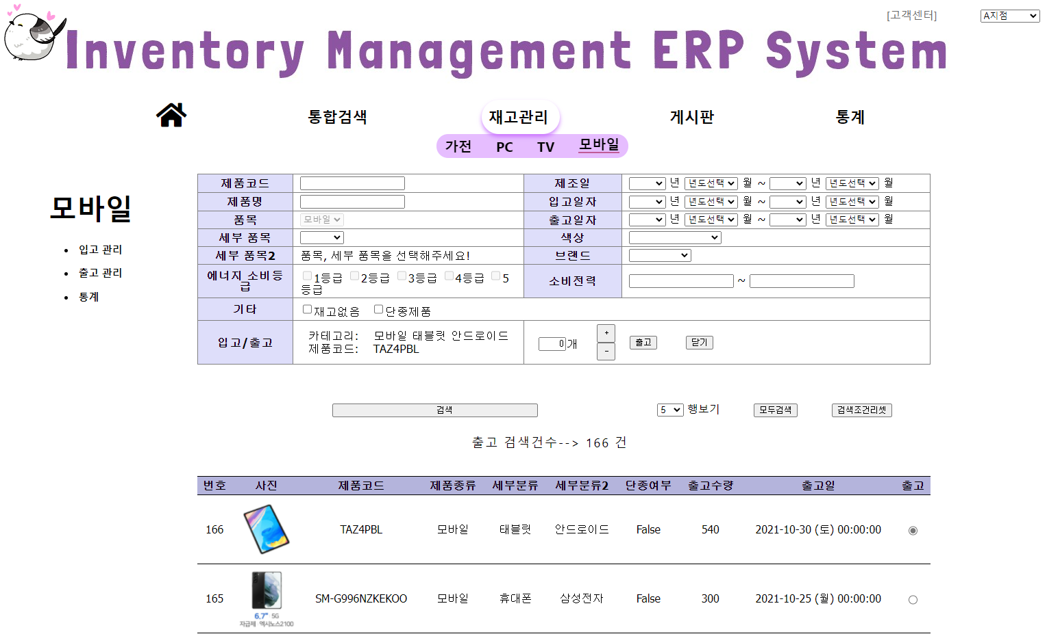
Part 6
화면 UI 구성
※ 각 번호 별 설명
1. 모바일 제품 검색 리스트
: 현재까지 저장되어 PC 제품이 검색된 제품 리스트.
2. 출고
: 출고하려는 제품 선택.
3. 출고 수량 등록
: 출고된 제품의 출고 수량 관리.
3
1
2
모바일 출고 관리 UI 화면 설명
사용자가 원하는 제품에 대한 출고관리를 원활히 수행하기 위해 다양한 검색조건으로 검색하여 업무에 대한 편의성을 제공하고자 하였음.

Slide 59
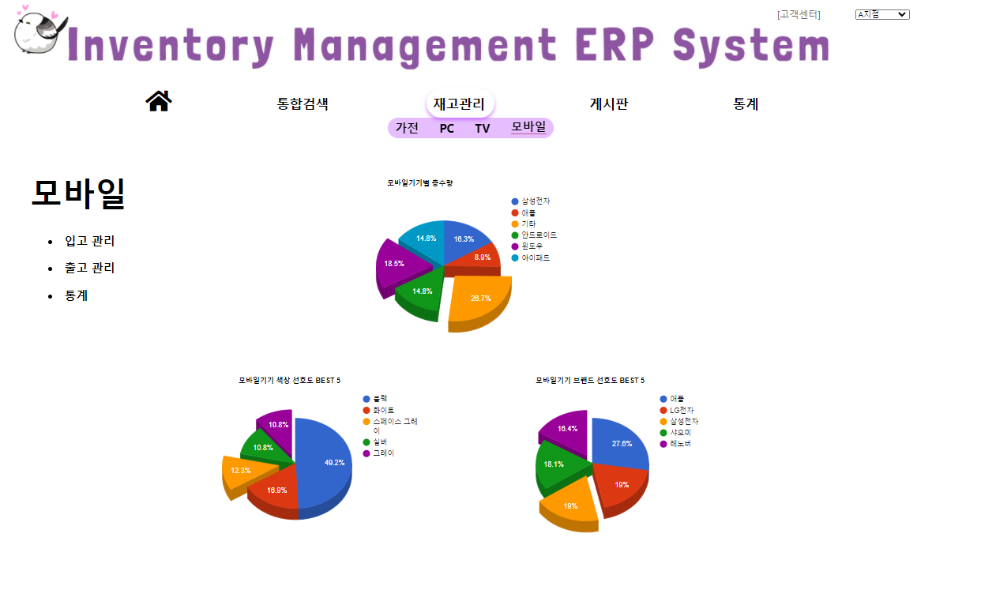
Part 6
화면 UI 구성
모바일 통계 화면 UI 설명
모바일 재고에 대한 통계를 쉽게 볼 수 있도록 하였음.

Slide 60
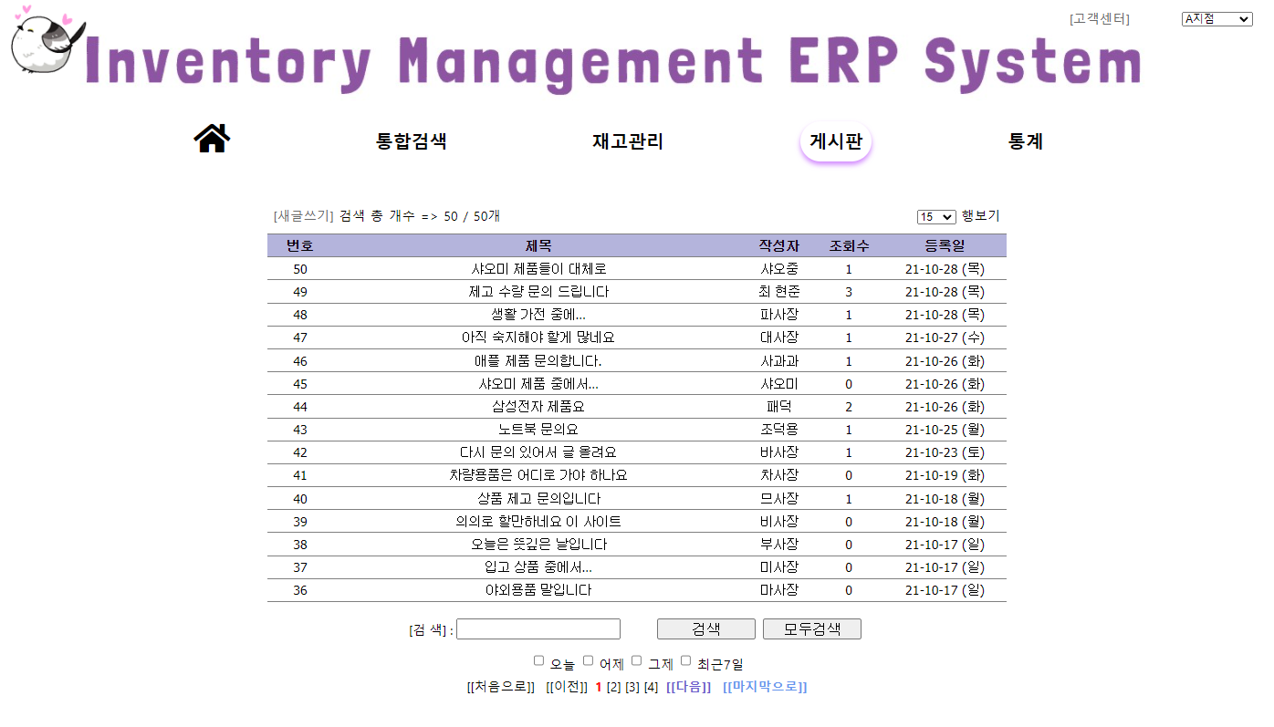
Part 6
화면 UI 구성
게시판 UI 설명
게시판 목록화면으로 ERP 사용자들 간의 커뮤니티 성격의 자유 게시판을 볼 수 있음.

Slide 61
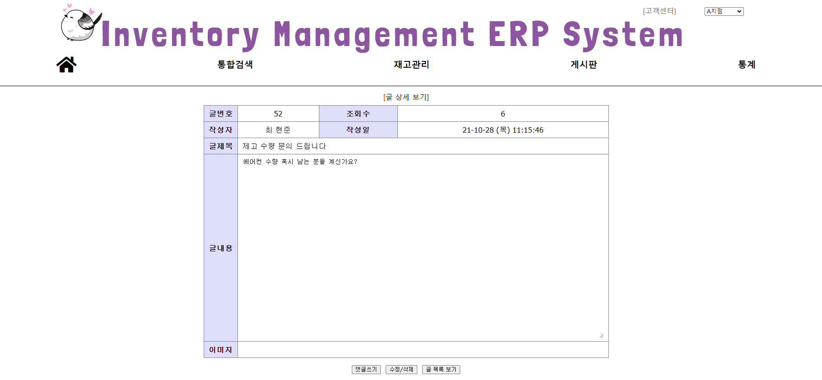
Part 6
화면 UI 구성
※ 각 번호 별 설명
1. 댓글쓰기
댓글쓰기를 누르면 현재 보고 있는 게시글의 댓글
작성화면으로 이동
2. 수정/삭제
현재 보고 있는 게시글이 입력창에 담겨 있는
수정 화면으로
이동.
3. 글 목록보기
게시판 목록으로 되돌아감.
1
2
3
게시판 상세화면 설명
게시판 리스트에서 제목을 클릭하면 접속할 수 있는 상세화면.

Slide 62
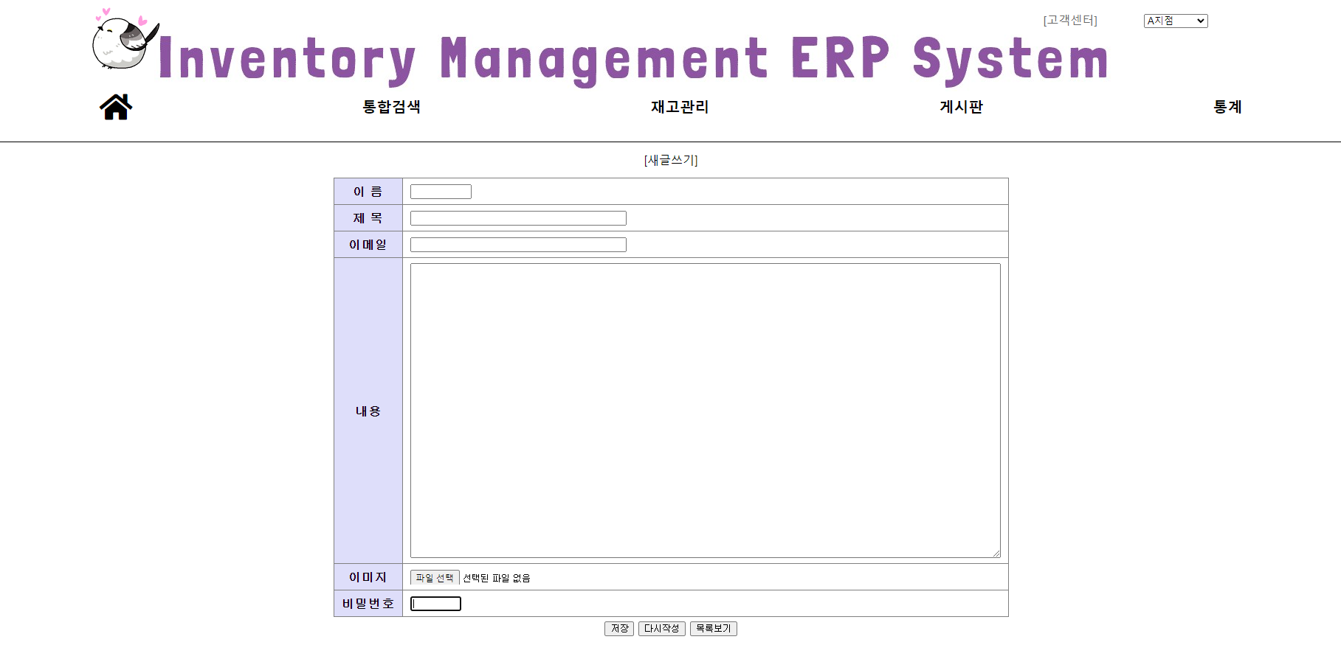
Part 6
화면 UI 구성
※ 각 번호 별 설명
1. 저장
현재 입력창에 입력되어 있는 내용이 게시판에 추가.
2. 다시 작성
현재 입력창에 입력된 내용이 모두 지워짐.
3. 목록보기
게시판 목록으로 되돌아감.
1
2
3
게시판 새글쓰기 화면 설명
게시판의 오른쪽 상단의 새글쓰기 버튼을 클릭하면 접속할 수 있는 상세화면.

Slide 63
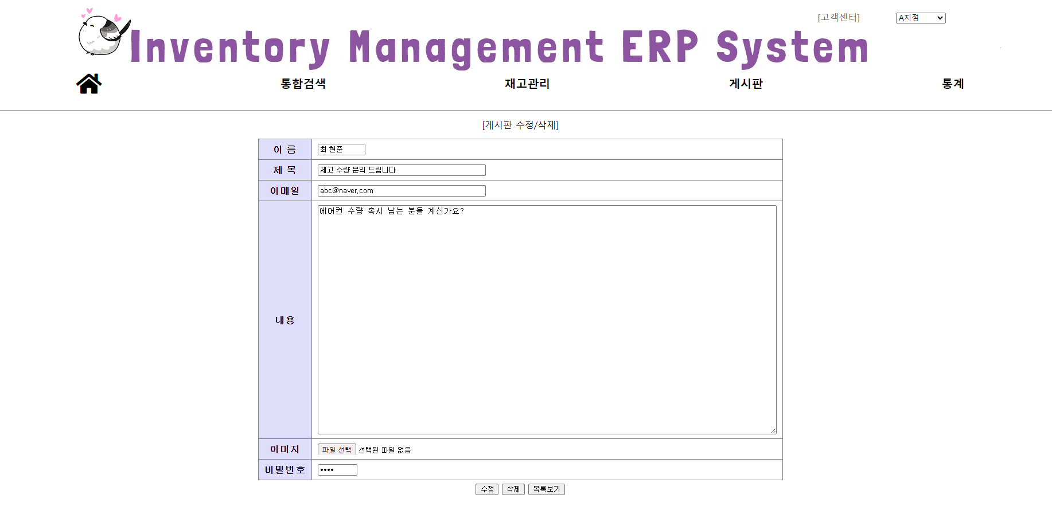
Part 6
화면 UI 구성
※ 각 번호 별 설명
1. 수정
현재 입력창에 입력된 내용대로 선택한 게시글의 내용이
수정.
2. 삭제
선택한 게시글이 삭제.
3. 목록보기
게시판 목록으로 되돌아감.
1
2
3
게시판 수정/삭제화면 설명
게시판 상세보기에서 수정/삭제 버튼을 클릭하면 접속할 수 있는 상세화면.

Slide 64
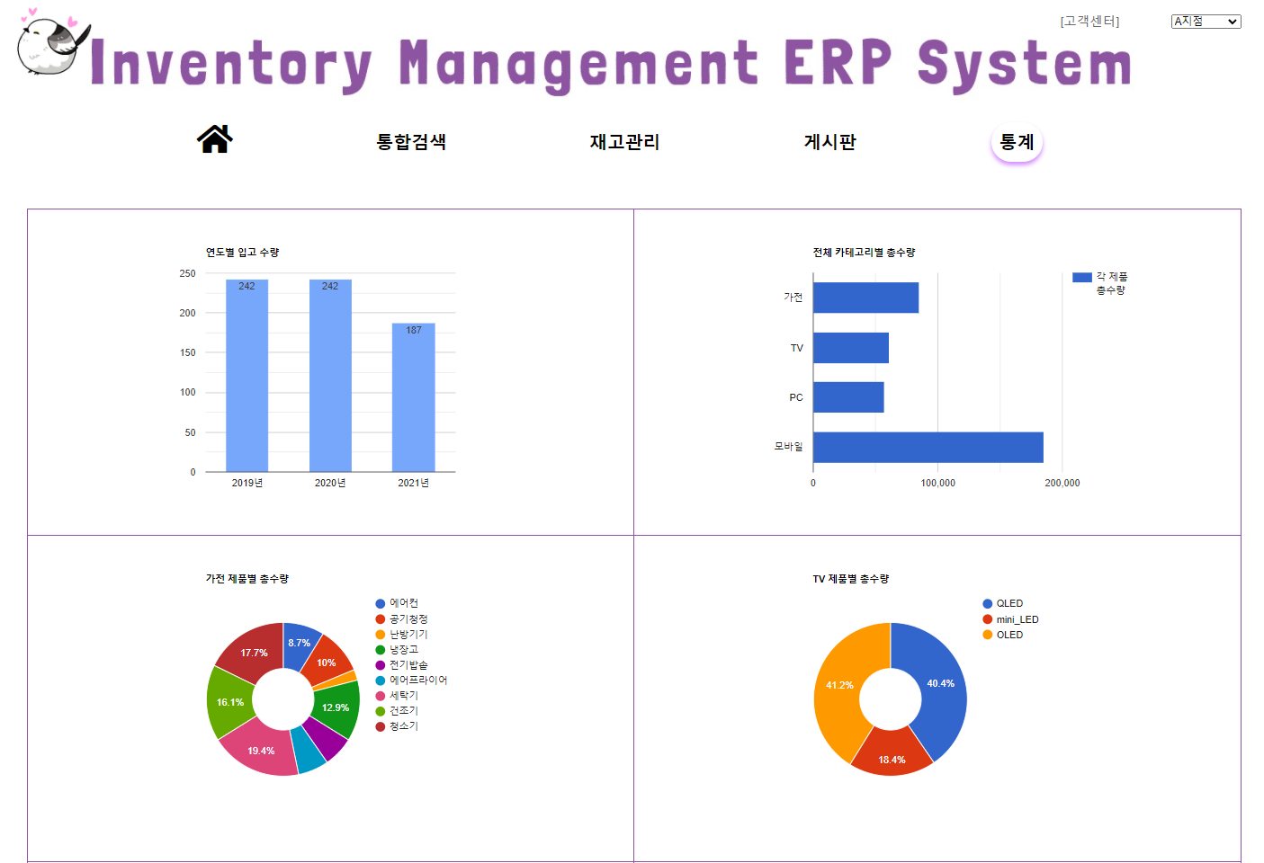
Part 6
화면 UI 구성
통계 화면 UI 설명
ERP 내부 모든 카테고리부분의 전체적인 통계 수치들을 보여주는 화면.

Slide 65
Part 7.
기능구현

Slide 66
Part 7
기능 구현
1. 클래스 설계
Controller 클래스(2개)
BoardController.java | 게시판 가상 URL 주소로 접속하면 호출되는 메소드 관리 ModelAndView 객체에 호출 JSP 페이지명과 응답물을 저장하고 리턴.
ERPController.java | 전자제품 각 카테고리별로 가상의 URL 주소로 접속하면 호출되는 메소드 관리 ModelAndView 객체에 호출 JSP 페이지명과 응답물을 저장하고 리턴.

Slide 67
Part 7
기능 구현
1. 클래스 설계
DAO 클래스(4개)
BoardDAO.java | BoardDAOImpl의 메소드 목록을 규정한 인터페이스
BoardDAOImpl.java | 오라클 테이블 안의 게시판 데이터를 입력, 수정, 삭제, 검색 하기 위해 속성변수에 SqlSessionTemplate 클래스를 객체화 하여 저장
ERPDAO.java | ERPDAOImpl의 메소드 목록을 규정한 인터페이스
ERPDAOImpl.java | 오라클 테이블 안의 각 전자제품 카테고리별 데이터를 입력, 수정, 삭제, 검색 하기 위해 속성변수에 SqlSessionTemplate 클래스를 객체화 하여 저장

Slide 68
Part 7
기능 구현
1. 클래스 설계
DTO 클래스(6개)
BoardDTO.java | 게시판 입력, 수정, 삭제 및 목록에 보여줄 리스트를 담은 속성변수와 Getter / Setter 메소드를 선언하는 클래스
BoardSearchDTO.java | 게시판 검색 관련 속성변수와 Getter / Setter 메소드를 선언하는 클래스
ERPDTO.java | 각 카테고리별 입력, 수정, 삭제 및 목록에 보여줄 리스트를 담은 속성변수와 Getter / Setter 메소드를 선언하는 클래스
ERPHomeDTO.java | 메인 페이지 내 게시판 및 재고 요약 파트마다 통계를 보여주기 위한 기간을 설정하는 검색어를 담는 속성변수와 Getter / Setter 메소드를 선언하는 클래스
ERPSearchDTO.java | 전자제품 검색 관련 속성변수와 Getter / Setter 메소드를 선언하는 클래스
ERPStockDTO.java | 입고 및 출고 시 제품코드, 입출고여부, 개수를 받는 속성변수와 Getter / Setter 메소드를 선언하는 클래스

Slide 69
Part 7
기능 구현
1. 클래스 설계
Service 클래스(4개)
BoardService.java | BoardServiceImpl의 메소드 목록을 규정한 인터페이스
BoardServiceImpl.java | 게시판 관련 DAO클래스의 메소드를 호출하기 위해 속성변수에 DAO클래스를 객체화하여 저장
ERPService.java | ERPServiceImpl의 메소드 목록을 규정한 인터페이스
ERPServiceImpl.java | 전자제품 관련 DAO클래스의 메소드를 호출하기 위해 속성변수에 DAO클래스를 객체화하여 저장

Slide 70
Part 7
기능 구현
1. 클래스 설계
Util 클래스(4개)
BoardValidator.java | BoardDTO 객체에 저장된 데이터의 유효성 체크할 BoardValidator 클래스
FileUpLoad.java | 파일업로드 관련 메소드를 제공하는 FileUpLoad 클래스
MvcConfiguration.java | SessionInterceptor 클래스를 [인터셉터]로 등록하기 위한 MvcConfiguration 클래스
Util.java | 공용 함수를 제공하는 Util 클래스

Slide 71
Part 7
기능 구현
2. JSP 설계
JSP page | 설명
header.jsp | 각 페이지에 공용으로 들어갈 로고 및 이동메뉴를 내포하고 있는 jsp 페이지
maincontent.jsp | 메인 화면의 내용을 내포하고 있는 jsp 페이지
daybreak.jsp | header.jsp 와 maincontent.jsp 을 수입하여 보여지는 메인화면 jsp 페이지
allSearch.jsp | 모든 전자제품 카테고리를 검색 할 수 있는 jsp 페이지
common.jsp | 공용으로 사용할 JQuery 및 각종 태그를 포함하는 jsp 페이지
boardList.jsp | 게시판 게시글 목록 화면을 보여주는 jsp 페이지
boardContentForm.jsp | 게시판 상세화면을 보여주는 jsp 페이지
boardRegForm.jsp | 게시판 등록화면을 보여주는 jsp 페이지
boardUpDelForm.jsp | 게시판 수정/삭제 화면을 보여주는 jsp 페이지

Slide 72
Part 7
기능 구현
2. JSP 설계
JSP page | 설명
g_stock_in.jsp | 가전제품 카테고리의 입고관리를 하는 jsp 페이지
g_stock_out.jsp | 가전제품 카테고리의 출고관리를 하는 jsp 페이지
g_statistics.jsp | 가전제품 카테고리의 통계적 수치를 보여주는 jsp 페이지
p_stock_in.jsp | PC 카테고리의 입고관리를 하는 jsp 페이지
p_stock_out.jsp | PC 카테고리의 출고관리를 하는 jsp 페이지
p_statistics.jsp | PC 카테고리의 통계적 수치를 보여주는 jsp 페이지
t_stock_in.jsp | TV 카테고리의 입고관리를 하는 jsp 페이지
t_stock_out.jsp | TV 카테고리의 출고관리를 하는 jsp 페이지
t_statistics.jsp | TV 카테고리의 통계적 수치를 보여주는 jsp 페이지

Slide 73
Part 7
기능 구현
2. JSP 설계
JSP page | 설명
m_stock_in.jsp | 모바일 카테고리의 입고관리를 하는 jsp 페이지
m_stock_out.jsp | 모바일 카테고리의 출고관리를 하는 jsp 페이지
m_statistics.jsp | 모바일 카테고리의 통계적 수치를 보여주는 jsp 페이지
statistics.jsp | 전체 카테고리의 통계적 수치를 보여주는 jsp 페이지

Slide 74
Part 7
기능 구현
3. 메서드 설계
- BoardController.java
METHOD | 기능
Map<String,String>boardUpDelProc | boardUpDelProc.do 접속 시 호출되는 메소드, 수정 삭제 기능을 내포함
String check_BoardDTO( BoardDTO boardDTO, BindingResult bindingResult ) | 게시판 입력 또는 수정 시 게시판 입력 글의 입력양식의 유효성을 검사하고 문제가 있으면 경고 문자를 리턴 하는 메소드
ModelAndView getBoardList(BoardSearchDTO boardSearchDTO , HttpSession session) | 가상주소 /boardList.do 로 접근하면 호출되는 메소드, 게시판 리스트를 불러옴
int getTotCnt( BoardSearchDTO boardSearchDTO ) | 게시판 검색했을 때 게시판 글의 총 개수를 가져오는 메소드
ModelAndView goBoardContentForm( @RequestParam(value="b_no") int b_no ) | 가상주소 /boardContentForm.do 접속 시 호출되는 메소드, 게시판 상세화면에 필요한 기능구현 메소드
ModelAndView goBoardRegForm(@RequestParam(value="b_no", required = false, defaultValue = "0") int b_no) | 가상주소 /boardRegForm.do 로 접근하면 호출되는 메소드 선언, 게시판 글 등록을 위한 메소드
ModelAndView goBoardUpDelForm(@RequestParam(value="b_no") int b_no ) | 가상주소 /boardUpDelForm.do 접속 시 호출되는 메소드 선언, 게시판 글 삭제를 위한 메소드
Map<String, String> insertBoard(BoardDTO boardDTO,@RequestParam("img") MultipartFile multi, BindingResult bindingResult) | 가상주소 /boardRegProc.do 로 접근하면 호출되는 메소드 선언, 게시판 글 입력을 위한 메소드

Slide 75
Part 7
기능 구현
3. 메서드 설계
- ERPController.java
METHOD | 기능
ModelAndView daybreak( ERPSearchDTO erpSearchDTO) | 가상주소 /daybreak.do 접속 시 호출되는 메소드
ModelAndView go_G_out_stock_management( ERPSearchDTO erpSearchDTO) | 가상주소 /g_out_stock_management.do 접속 시 호출되는 메소드
ModelAndView go_G_Sstock_management ( ERPSearchDTO erpSearchDTO) | 가상주소 /g_stock_management.do 접속 시 호출되는 메소드
ModelAndView go_G_Statistics (ERPSearchDTO erpSearchDTO) | 가상주소 /g_statistics.do 접속 시 호출되는 메소드이다.
ModelAndView go_M_out_stock_management( ERPSearchDTO erpSearchDTO) | 가상주소 /m_out_stock_management.do 접속 시 호출되는 메소드
ModelAndView go_M_Sstock_management( ERPSearchDTO erpSearchDTO) | 가상주소 /m_stock_management.do 접속 시 호출되는 메소드
ModelAndView go_M_Statistics ( ERPSearchDTO erpSearchDTO) | 가상주소 /m_statistics.do 접속 시 호출되는 메소드

Slide 76
Part 7
기능 구현
3. 메서드 설계
- ERPController.java
METHOD | 기능
ModelAndView go_P_out_stock_management(ERPSearchDTO erpSearchDTO ) | 가상주소 /p_out_stock_management.do 접속 시 호출되는 메소드
ModelAndView go_P_stock_management(ERPSearchDTO erpSearchDTO) | 가상주소 /p_stock_management.do 접속 시 호출되는 메소드
ModelAndView go_P_Statistics(ERPDTO erpDTO) | 가상주소 /p_statistics.do 접속 시 호출되는 메소드
ModelAndView go_T_out_stock_management(ERPSearchDTO erpSearchDTO) | 가상주소 /t_out_stock_management.do 접속 시 호출되는 메소드
ModelAndView go_T_stock_management(ERPSearchDTO erpSearchDTO) | 가상주소 /t_stock_management.do 접속 시 호출되는 메소드
ModelAndView go_T_Statistics(ERPDTO erpDTO) | 가상주소 /t_statistics.do 접속 시 호출되는 메소드
public ModelAndView goSearchAll( ERPSearchDTO erpSearchDTO) | 가상주소 /searchAll.do 접속 시 호출되는 메소드

Slide 77
Part 7
기능 구현
3. 메서드 설계
- ERPController.java
METHOD | 기능
ModelAndView goService_center() | 가상주소 /service_center.do 접속 시 호출되는 메소드
ModelAndView goStatistics( ERPSearchDTO erpSearchDTO ,ERPDTO erpDTO ) | 가상주소 /statistics.do 접속 시 호출되는 메소드
ModelAndView HomeBoardSelect( ERPHomeDTO erpHomeDTO ) | 가상주소 /homeBoardSearchProc.do 접속 시 호출되는 메소드
Map<String, String> insertErp( ERPDTO erpDTO,@RequestParam(value="reg_img")MultipartFile multi) | 가상주소 /itemRegProc.do 접속 시 호출되는 메소드
Map<String,String>itemUpDelProc(ERPDTO erpDTO,@RequestParam(value = "img" ,required = false ) MultipartFile multi,@RequestParam(value = "upDel") String upDel ,@RequestParam(value = "paramV") String paramV,@RequestParam(value = "upDel") String upDel ,@RequestParam(value = "paramV") String paramV | 가상주소 /itemUpDelProc.do 접속 시 호출되는 메소드
int stockInsert(ERPStockDTO erpStockDTO ) | 가상주소 /stockInsertProc.do 접속 시 호출되는 메소드

Slide 78
Part 7
기능 구현
3. 메서드 설계
BoardDAO.java
Method | 기능
Int deleteBoard (BoardDTO) | [게시판 삭제 명령한 후 삭제 적용행의 개수]를 얻는 메소드 선언
Int downPrintNo (BoardDTO) | [삭제될 게시판 이후 글의 출력 순서번호]를 1씩 감속 시키는 메소드 선언
getBoard (int) | [1개의 게시판 정보]를 리턴하는 메소드 선언
Int getBoardCnt (BoardDTO) | [수정할 게시판의 존재 개수]를 리턴하는 메소드 선언
List<Map<String,String>> getBoardList (BoardSearchDTO) | [검색한 게시판 목록] 리턴하는 메소드 선언

Slide 79
Part 7
기능 구현
3. 메서드 설계
BoardDAO.java
Method | 기능
Int getBoardListCount (BoardSearchDTO) | [검색한 게시판 목록 총 개수] 리턴하는 메소드 선언
Int getChildrenCnt (BoardDTO) | [삭제할 게시판의 하위글 존재개수]를 얻는 메소드 선언
String getPic (BoardDTO) | [게시판 이미지 이름] 가져오는 메소드 선언
Int getPwdCnt (BoardDTO) | [수정할 게시판의 비밀번호 존재 개수]를 리턴하는 메소드 선언
Int insertBoard (BoardDTO) | [게시판 글 입력 후 입력 적용 행의 개수] 리턴하는 메소드 선언

Slide 80
Part 7
기능 구현
3. 메서드 설계
BoardDAO.java
Method | 기능
Int updateBoard (BoardDTO) | [게시판 수정 명령한 후 수정 적용행의 개수]를 리턴하는 메소드 선언
Int updatePrintNo (BoardDTO) | [게시판 글 출력번호 1증가하고 수정 행의 개수] 리턴하는 메소드 선언
Int updateReadcount (int) | [조회수를 1 증가하고 업데이트한 행의 개수]를 얻는 메소드 선언

Slide 81
Part 7
기능 구현
3. 메서드 설계
BoardDAOImpl.java
Method | 기능
Int deleteBoard (BoardDTO) | [게시판 삭제 명령한 후 삭제 적용행의 개수]를 얻는 메소드 선언
Int downPrintNo (BoardDTO) | [삭제될 게시판 이후 글의 출력 순서번호]를 1씩 감속 시키는 메소드 선언
getBoard (int) | [1개의 게시판 정보]를 리턴하는 메소드 선언
Int getBoardCnt (BoardDTO) | [수정할 게시판의 존재 개수]를 리턴하는 메소드 선언
List<Map<String,String>> getBoardList (BoardSearchDTO) | [검색한 게시판 목록] 리턴하는 메소드 선언

Slide 82
Part 7
기능 구현
3. 메서드 설계
BoardDAOImpl.java
Method | 기능
Int getBoardListCount (BoardSearchDTO) | [검색한 게시판 목록 총 개수] 리턴하는 메소드 선언
Int getChildrenCnt (BoardDTO) | [삭제할 게시판의 하위글 존재개수]를 얻는 메소드 선언
String getPic (BoardDTO) | [게시판 이미지 이름] 가져오는 메소드 선언
Int getPwdCnt (BoardDTO) | [수정할 게시판의 비밀번호 존재 개수]를 리턴하는 메소드 선언
Int insertBoard (BoardDTO) | [게시판 글 입력 후 입력 적용 행의 개수] 리턴하는 메소드 선언

Slide 83
Part 7
기능 구현
3. 메서드 설계
BoardDAOImpl.java
Method | 기능
Int updateBoard (BoardDTO) | [게시판 수정 명령한 후 수정 적용행의 개수]를 리턴하는 메소드 선언
Int updatePrintNo (BoardDTO) | [게시판 글 출력번호 1증가하고 수정 행의 개수] 리턴하는 메소드 선언
Int updateReadcount (int) | [조회수를 1 증가하고 업데이트한 행의 개수]를 얻는 메소드 선언

Slide 84
Part 7
기능 구현
3. 메서드 설계
ERPDAO.java
Method | 기능
Int delete_erp (ERPDTO) | 제품 삭제 명령한 후 삭제 적용행의 개수를 리턴하는 메소드 선언
Int delete_input(ERPDTO) | input 삭제 명령한 후 삭제 적용행의 개수를 리턴하는 메소드 선언
Int delete_output (ERPDTO) | output 삭제 명령한 후 삭제 적용행의 개수를 리턴하는 메소드 선언
Int G_Category_AllCnt() | 대 분류 중 가전 카테고리 총수량 리턴하는 메소드 선언
String G_pic (ERPDTO) | 제품 이미지 이름 가져오는 메소드 선언

Slide 85
Part 7
기능 구현
3. 메서드 설계
ERPDAO.java
Method | 기능
List<Map<String, String>> G_Sub_Sub_Color_Best_ten_AllList (ERPDTO) | 가전 소분류 중 색상 상위 1~10위 까지의 리스트 리턴하는 메소드 선언
List<Map<String,String>> G_SubSub_Best_Brand (ERPDTO) | 가전 소분류 중 브랜드 상위 1~5위 까지의 리스트 리턴하는 메소드 선언
Int G_SubSub_Each_AllCnt() | 가전 소분류 '1'(에어컨)의 총수량 개수 리턴하는 메소드 선언
Int G_SubSub_Each_AllCnt_2() | 가전 소분류 '2'(공기청정)의 총수량 개수 리턴하는 메소드 선언
Int G_SubSub_Each_AllCnt_3() | 가전 소분류 '3'(난방기기)의 총수량 개수 리턴하는 메소드 선언

Slide 86
Part 7
기능 구현
3. 메서드 설계
ERPDAO.java
Method | 기능
Int G_SubSub_Each_AllCnt_4() | 가전 소분류 '4'(냉장고)의 총수량 개수 리턴하는 메소드 선언
Int G_SubSub_Each_AllCnt_5() | 가전 소분류 '5'(전기밥솥)의 총수량 개수 리턴하는 메소드 선언
Int G_SubSub_Each_AllCnt_6() | 가전 소분류 '6'(에어프라이어)의 총수량 개수 리턴하는 메소드 선언
Int G_SubSub_Each_AllCnt_7() | 가전 소분류 '7'(세탁기)의 총수량 개수 리턴하는 메소드 선언
Int G_SubSub_Each_AllCnt_8() | 가전 소분류 '8'(건조기)의 총수량 개수 리턴하는 메소드 선언
Int G_SubSub_Each_AllCnt_9() | 가전 소분류 '9'(청소기)의 총수량 개수 리턴하는 메소드 선언

Slide 87
Part 7
기능 구현
3. 메서드 설계
ERPDAO.java
Method | 기능
Int G_year_2019_CNT() | 전체 년도 중 2019년 가전 입고 수량 리턴하는 메소드 선언
Int G_year_2020_CNT() | 전체 년도 중 2020년 가전 입고 수량 리턴하는 메소드 선언
Int G_year_2021_CNT() | 전체 년도 중 2021년 가전 입고 수량 리턴하는 메소드 선언
List<Map<String,String>> get_Category_List() | 통합검색 쪽 대 카테고리(가전, TV, PC, 모바일) 리스트를 리턴하는 메소드 선언
Int get_del_ERPCnt (ERPDTO) | 삭제해야 할 제품의 존재개수 리턴하는 메소드 선언

Slide 88
Part 7
기능 구현
3. 메서드 설계
ERPDAO.java
Method | 기능
List<Map<String, String>> getHomeBoardList (ERPHomeDTO) | 메인 홈 최다 조회수 게시판 얻는 메소드 선언
List<Map<String, String>> getHomeSummarybtnFourList (ERPHomeDTO) | 메인 홈 재고요약 4번 검색하는 메소드 선언
List<Map<String, String>> getHomeSummarybtnOneList (ERPHomeDTO) | 메인 홈 재고요약 1번 검색하는 메소드 선언
List<Map<String, String>> getHomeSummarybtnThreeList (ERPHomeDTO) | 메인 홈 재고요약 3번 검색하는 메소드 선언
List<Map<String, String>> getHomeSummarybtnTwoList (ERPHomeDTO) | 메인 홈 재고요약 2번 검색하는 메소드 선언

Slide 89
Part 7
기능 구현
3. 메서드 설계
ERPDAO.java
Method | 기능
Int getInsertStockCnt (ERPStockDTO) | 재고 입고기능을 수행하는 메소드 선언
List<Map<String, String>> getSearcALLhList (ERPSearchDTO) | 통합검색에서 리스트 가져오는 메소드 선언
List<Map<String, String>> getSearch_G_List (ERPSearchDTO) | 각 재고관리 중 가전 카테고리 검색리스트 가져오는 메소드 선언
Int getSearch_G_List_Cnt (ERPSearchDTO) | 각 카테고리 중 가전 검색개수를 가져오는 메소드 선언
List<Map<String, String>> getSearch_M_List (ERPSearchDTO) | 각 재고관리 중 모바일 카테고리 검색리스트 가져오는 메소드 선언
Int getSearch_M_List_Cnt (ERPSearchDTO) | 각 카테고리 중 모바일 검색개수를 가져오는 메소드 선언

Slide 90
Part 7
기능 구현
3. 메서드 설계
ERPDAO.java
Method | 기능
List<Map<String, String>> getSearch_P_List (ERPSearchDTO) | 각 재고관리 중 PC 카테고리 검색리스트 가져오는 메소드 선언
Int getSearch_P_List_Cnt (ERPSearchDTO) | 각 카테고리 중 PC 검색개수를 가져오는 메소드 선언
List<Map<String, String>> getSearch_T_List (ERPSearchDTO) | 각 재고관리 중 TV 카테고리 검색리스트 가져오는 메소드 선언
Int getSearch_T_List_Cnt (ERPSearchDTO) | 각 카테고리 중 TV 검색개수를 가져오는 메소드 선언
Int getSearchAllCnt (ERPSearchDTO) | 모두검색 시 총 검색개수를 가져오는 메소드 선언
Int getUpdateItemCnt (ERPDTO) | 제품 수정 명령한 후 수정 적용행의 개수를 리턴하는 메소드 선언

Slide 91
Part 7
기능 구현
3. 메서드 설계
ERPDAO.java
Method | 기능
Int insertErp (ERPDTO) | [제품 등록 후 입력 적용 행의 개수]를 리턴하는 메소드 선언
Int M_Category_AllCnt() | 대 분류 중 모바일 카테고리 총수량 리턴하는 메소드 선언 (전체통계쪽)
List<Map<String, String>> M_Sub_Sub_Color_Best_ten_AllList (ERPDTO) | 모바일 소분류 색상 중 상위 1~10위까지의 리스트 담는 메소드 선언.
List<Map<String,String>> M_SubSub_Best_Brand (ERPDTO) | 모바일 소분류 브랜드 중 상위 1~5위 까지의 리스트 리턴하는 메소드 선언
Int M_SubSub_Each_AllCnt() | 모바일 소분류 '1'(삼성전자)의 총수량 개수 리턴하는 메소드 선언

Slide 92
Part 7
기능 구현
3. 메서드 설계
ERPDAO.java
Method | 기능
Int M_SubSub_Each_AllCnt_2() | 모바일 소분류 ‘2’(애플)의 총수량 개수 리턴하는 메소드 선언
Int M_SubSub_Each_AllCnt_3() | 모바일 소분류 ‘3'(기타)의 총수량 개수 리턴하는 메소드 선언
Int M_SubSub_Each_AllCnt_4() | 모바일 소분류 ‘4'(안드로이드)의 총수량 개수 리턴하는 메소드 선언
Int M_SubSub_Each_AllCnt_5() | 모바일 소분류 ‘5＇(윈도우)의 총수량 개수 리턴하는 메소드 선언
Int M_SubSub_Each_AllCnt_6() | 모바일 소분류 ‘6'(아이패드)의 총수량 개수 리턴하는 메소드 선언

Slide 93
Part 7
기능 구현
3. 메서드 설계
ERPDAO.java
Method | 기능
Int M_year_2019_CNT() | 전체 년도 중 2019년 모바일 수량 리턴하는 메소드 선언
Int M_year_2020_CNT() | 전체 년도 중 2020년 모바일 수량 리턴하는 메소드 선언
Int M_year_2021_CNT() | 전체 년도 중 2021년 모바일 수량 리턴하는 메소드 선언
Int P_Category_AllCnt() | 대 분류 중 PC 카테고리 총수량 리턴하는 메소드 선언 (전체통계쪽)
List<Map<String, String>> P_Sub_Sub_Color_Best_ten_AllList (ERPDTO) | PC 소품목 색상 상위 1~10 위 리스트 담는 메소드 선언.

Slide 94
Part 7
기능 구현
3. 메서드 설계
ERPDAO.java
Method | 기능
List<Map<String,String>> P_SubSub_Best_Brand (ERPDTO) | PC 선호 브랜드 중 상위 1~5위 까지의 리스트 리턴하는 메소드 선언
Int P_SubSub_Each_AllCnt() | PC 소분류 '1'(사무용_인강용)의 총수량 개수 리턴하는 메소드 선언
Int P_SubSub_Each_AllCnt_2() | PC 소분류 '2'(게이밍)의 총수량 개수 리턴하는 메소드 선언
Int P_SubSub_Each_AllCnt_3() | PC 소분류 '3'(비지니스)의 총수량 개수 리턴하는 메소드 선언
Int P_SubSub_Each_AllCnt_4() | PC 소분류 '4'(게이밍노트북)의 총수량 개수 리턴하는 메소드 선언

Slide 95
Part 7
기능 구현
3. 메서드 설계
ERPDAO.java
Method | 기능
Int P_year_2019_CNT() | 전체 년도 중 2019년 PC 수량 리턴하는 메소드 선언
Int P_year_2020_CNT() | 전체 년도 중 2020년 PC 수량 리턴하는 메소드 선언
Int P_year_2021_CNT() | 전체 년도 중 2021년 PC 수량 리턴하는 메소드 선언
Int stock_in_out_insert_all (ERPDTO) | insert all 로 input output 디폴트 수량 0 insert 해주는 메소드 선언.
Int T_Category_AllCnt() | 대 분류 중 TV 카테고리 총수량 리턴하는 메소드 선언 (전체통계쪽)

Slide 96
Part 7
기능 구현
3. 메서드 설계
ERPDAO.java
Method | 기능
List<Map<String, String>> T_Sub_Sub_Color_Best_ten_AllList (ERPDTO) | TV 소품목 색상 상위 1~10위 리스트 담는 메소드 선언
List<Map<String,String>> T_SubSub_Best_Brand (ERPDTO) | TV 선호 브랜드 중 상위 1~5위 까지의 리스트 리턴하는 메소드 선언
Int T_SubSub_Each_AllCnt() | TV 소분류 '1’(QLED)의 총수량 개수 리턴하는 메소드 선언
Int T_SubSub_Each_AllCnt_2() | TV 소분류 '2’(mini_LED)의 총수량 개수 리턴하는 메소드 선언
Int T_SubSub_Each_AllCnt_3() | TV 소분류 '3’(OLED)의 총수량 개수 리턴하는 메소드 선언

Slide 97
Part 7
기능 구현
3. 메서드 설계
ERPDAO.java
Method | 기능
Int T_year_2019_CNT() | 전체 년도 중 2019년 TV 수량 리턴하는 메소드 선언
Int T_year_2020_CNT() | 전체 년도 중 2020년 TV 수량 리턴하는 메소드 선언
Int T_year_2021_CNT() | 전체 년도 중 2021년 TV 수량 리턴하는 메소드 선언

Slide 98
Part 7
기능 구현
3. 메서드 설계
ERPDAOImpl.java
Method | 기능
Int delete_erp (ERPDTO) | 제품 삭제 명령한 후 삭제 적용행의 개수를 리턴하는 메소드 선언
Int delete_input(ERPDTO) | input 삭제 명령한 후 삭제 적용행의 개수를 리턴하는 메소드 선언
Int delete_output (ERPDTO) | output 삭제 명령한 후 삭제 적용행의 개수를 리턴하는 메소드 선언
Int G_Category_AllCnt() | 대 분류 중 가전 카테고리 총수량 리턴하는 메소드 선언
String G_pic (ERPDTO) | 제품 이미지 이름 가져오는 메소드 선언

Slide 99
Part 7
기능 구현
3. 메서드 설계
ERPDAOImpl.java
Method | 기능
List<Map<String, String>> G_Sub_Sub_Color_Best_ten_AllList (ERPDTO) | 가전 소분류 중 색상 상위 1~10위 까지의 리스트 리턴하는 메소드 선언
List<Map<String,String>> G_SubSub_Best_Brand (ERPDTO) | 가전 소분류 중 브랜드 상위 1~5위 까지의 리스트 리턴하는 메소드 선언
Int G_SubSub_Each_AllCnt() | 가전 소분류 '1'(에어컨)의 총수량 개수 리턴하는 메소드 선언
Int G_SubSub_Each_AllCnt_2() | 가전 소분류 '2'(공기청정)의 총수량 개수 리턴하는 메소드 선언
Int G_SubSub_Each_AllCnt_3() | 가전 소분류 '3'(난방기기)의 총수량 개수 리턴하는 메소드 선언

Slide 100
Part 7
기능 구현
3. 메서드 설계
ERPDAOImpl.java
Method | 기능
Int G_SubSub_Each_AllCnt_4() | 가전 소분류 '4'(냉장고)의 총수량 개수 리턴하는 메소드 선언
Int G_SubSub_Each_AllCnt_5() | 가전 소분류 '5'(전기밥솥)의 총수량 개수 리턴하는 메소드 선언
Int G_SubSub_Each_AllCnt_6() | 가전 소분류 '6'(에어프라이어)의 총수량 개수 리턴하는 메소드 선언
Int G_SubSub_Each_AllCnt_7() | 가전 소분류 '7'(세탁기)의 총수량 개수 리턴하는 메소드 선언
Int G_SubSub_Each_AllCnt_8() | 가전 소분류 '8'(건조기)의 총수량 개수 리턴하는 메소드 선언
Int G_SubSub_Each_AllCnt_9() | 가전 소분류 '9'(청소기)의 총수량 개수 리턴하는 메소드 선언

Slide 101
Part 7
기능 구현
3. 메서드 설계
ERPDAOImpl.java
Method | 기능
Int G_year_2019_CNT() | 전체 년도 중 2019년 가전 입고 수량 리턴하는 메소드 선언
Int G_year_2020_CNT() | 전체 년도 중 2020년 가전 입고 수량 리턴하는 메소드 선언
Int G_year_2021_CNT() | 전체 년도 중 2021년 가전 입고 수량 리턴하는 메소드 선언
List<Map<String,String>> get_Category_List() | 통합검색 쪽 대 카테고리(가전, TV, PC, 모바일) 리스트를 리턴하는 메소드 선언
Int get_del_ERPCnt (ERPDTO) | 삭제해야 할 제품의 존재개수 리턴하는 메소드 선언

Slide 102
Part 7
기능 구현
3. 메서드 설계
ERPDAOImpl.java
Method | 기능
List<Map<String, String>> getHomeBoardList (ERPHomeDTO) | 메인 홈 최다 조회수 게시판 얻는 메소드 선언
List<Map<String, String>> getHomeSummarybtnFourList (ERPHomeDTO) | 메인 홈 재고요약 4번 검색하는 메소드 선언
List<Map<String, String>> getHomeSummarybtnOneList (ERPHomeDTO) | 메인 홈 재고요약 1번 검색하는 메소드 선언
List<Map<String, String>> getHomeSummarybtnThreeList (ERPHomeDTO) | 메인 홈 재고요약 3번 검색하는 메소드 선언
List<Map<String, String>> getHomeSummarybtnTwoList (ERPHomeDTO) | 메인 홈 재고요약 2번 검색하는 메소드 선언

Slide 103
Part 7
기능 구현
3. 메서드 설계
ERPDAOImpl.java
Method | 기능
Int getInsertStockCnt (ERPStockDTO) | 재고 입고기능을 수행하는 메소드 선언
List<Map<String, String>> getSearcALLhList (ERPSearchDTO) | 통합검색에서 리스트 가져오는 메소드 선언
List<Map<String, String>> getSearch_G_List (ERPSearchDTO) | 각 재고관리 중 가전 카테고리 검색리스트 가져오는 메소드 선언
Int getSearch_G_List_Cnt (ERPSearchDTO) | 각 카테고리 중 가전 검색개수를 가져오는 메소드 선언
List<Map<String, String>> getSearch_M_List (ERPSearchDTO) | 각 재고관리 중 모바일 카테고리 검색리스트 가져오는 메소드 선언
Int getSearch_M_List_Cnt (ERPSearchDTO) | 각 카테고리 중 모바일 검색개수를 가져오는 메소드 선언

Slide 104
Part 7
기능 구현
3. 메서드 설계
ERPDAOImpl.java
Method | 기능
List<Map<String, String>> getSearch_P_List (ERPSearchDTO) | 각 재고관리 중 PC 카테고리 검색리스트 가져오는 메소드 선언
Int getSearch_P_List_Cnt (ERPSearchDTO) | 각 카테고리 중 PC 검색개수를 가져오는 메소드 선언
List<Map<String, String>> getSearch_T_List (ERPSearchDTO) | 각 재고관리 중 TV 카테고리 검색리스트 가져오는 메소드 선언
Int getSearch_T_List_Cnt (ERPSearchDTO) | 각 카테고리 중 TV 검색개수를 가져오는 메소드 선언
Int getSearchAllCnt (ERPSearchDTO) | 모두검색 시 총 검색개수를 가져오는 메소드 선언
Int getUpdateItemCnt (ERPDTO) | 제품 수정 명령한 후 수정 적용행의 개수를 리턴하는 메소드 선언

Slide 105
Part 7
기능 구현
3. 메서드 설계
ERPDAOImpl.java
Method | 기능
Int insertErp (ERPDTO) | [제품 등록 후 입력 적용 행의 개수]를 리턴하는 메소드 선언
Int M_Category_AllCnt() | 대 분류 중 모바일 카테고리 총수량 리턴하는 메소드 선언 (전체통계쪽)
List<Map<String, String>> M_Sub_Sub_Color_Best_ten_AllList (ERPDTO) | 모바일 소분류 색상 중 상위 1~10위까지의 리스트 담는 메소드 선언.
List<Map<String,String>> M_SubSub_Best_Brand (ERPDTO) | 모바일 소분류 브랜드 중 상위 1~5위 까지의 리스트 리턴하는 메소드 선언
Int M_SubSub_Each_AllCnt() | 모바일 소분류 '1'(삼성전자)의 총수량 개수 리턴하는 메소드 선언

Slide 106
Part 7
기능 구현
3. 메서드 설계
ERPDAOImpl.java
Method | 기능
Int M_SubSub_Each_AllCnt_2() | 모바일 소분류 ‘2’(애플)의 총수량 개수 리턴하는 메소드 선언
Int M_SubSub_Each_AllCnt_3() | 모바일 소분류 ‘3'(기타)의 총수량 개수 리턴하는 메소드 선언
Int M_SubSub_Each_AllCnt_4() | 모바일 소분류 ‘4'(안드로이드)의 총수량 개수 리턴하는 메소드 선언
Int M_SubSub_Each_AllCnt_5() | 모바일 소분류 ‘5＇(윈도우)의 총수량 개수 리턴하는 메소드 선언
Int M_SubSub_Each_AllCnt_6() | 모바일 소분류 ‘6'(아이패드)의 총수량 개수 리턴하는 메소드 선언

Slide 107
Part 7
기능 구현
3. 메서드 설계
ERPDAOImpl.java
Method | 기능
Int M_year_2019_CNT() | 전체 년도 중 2019년 모바일 수량 리턴하는 메소드 선언
Int M_year_2020_CNT() | 전체 년도 중 2020년 모바일 수량 리턴하는 메소드 선언
Int M_year_2021_CNT() | 전체 년도 중 2021년 모바일 수량 리턴하는 메소드 선언
Int P_Category_AllCnt() | 대 분류 중 PC 카테고리 총수량 리턴하는 메소드 선언 (전체통계쪽)
List<Map<String, String>> P_Sub_Sub_Color_Best_ten_AllList (ERPDTO) | PC 소품목 색상 상위 1~10 위 리스트 담는 메소드 선언.

Slide 108
Part 7
기능 구현
3. 메서드 설계
ERPDAOImpl.java
Method | 기능
List<Map<String,String>> P_SubSub_Best_Brand (ERPDTO) | PC 선호 브랜드 중 상위 1~5위 까지의 리스트 리턴하는 메소드 선언
Int P_SubSub_Each_AllCnt() | PC 소분류 '1'(사무용_인강용)의 총수량 개수 리턴하는 메소드 선언
Int P_SubSub_Each_AllCnt_2() | PC 소분류 '2'(게이밍)의 총수량 개수 리턴하는 메소드 선언
Int P_SubSub_Each_AllCnt_3() | PC 소분류 '3'(비지니스)의 총수량 개수 리턴하는 메소드 선언
Int P_SubSub_Each_AllCnt_4() | PC 소분류 '4'(게이밍노트북)의 총수량 개수 리턴하는 메소드 선언

Slide 109
Part 7
기능 구현
3. 메서드 설계
ERPDAOImpl.java
Method | 기능
Int P_year_2019_CNT() | 전체 년도 중 2019년 PC 수량 리턴하는 메소드 선언
Int P_year_2020_CNT() | 전체 년도 중 2020년 PC 수량 리턴하는 메소드 선언
Int P_year_2021_CNT() | 전체 년도 중 2021년 PC 수량 리턴하는 메소드 선언
Int stock_in_out_insert_all (ERPDTO) | insert all 로 input output 디폴트 수량 0 insert 해주는 메소드 선언.
Int T_Category_AllCnt() | 대 분류 중 TV 카테고리 총수량 리턴하는 메소드 선언 (전체통계쪽)

Slide 110
Part 7
기능 구현
3. 메서드 설계
ERPDAOImpl.java
Method | 기능
List<Map<String, String>> T_Sub_Sub_Color_Best_ten_AllList (ERPDTO) | TV 소품목 색상 상위 1~10위 리스트 담는 메소드 선언
List<Map<String,String>> T_SubSub_Best_Brand (ERPDTO) | TV 선호 브랜드 중 상위 1~5위 까지의 리스트 리턴하는 메소드 선언
Int T_SubSub_Each_AllCnt() | TV 소분류 '1’(QLED)의 총수량 개수 리턴하는 메소드 선언
Int T_SubSub_Each_AllCnt_2() | TV 소분류 '2’(mini_LED)의 총수량 개수 리턴하는 메소드 선언
Int T_SubSub_Each_AllCnt_3() | TV 소분류 '3’(OLED)의 총수량 개수 리턴하는 메소드 선언

Slide 111
Part 7
기능 구현
3. 메서드 설계
ERPDAOImpl.java
Method | 기능
Int T_year_2019_CNT() | 전체 년도 중 2019년 TV 수량 리턴하는 메소드 선언
Int T_year_2020_CNT() | 전체 년도 중 2020년 TV 수량 리턴하는 메소드 선언
Int T_year_2021_CNT() | 전체 년도 중 2021년 TV 수량 리턴하는 메소드 선언

Slide 112

Part 8.
오류 및 해결

Slide 113
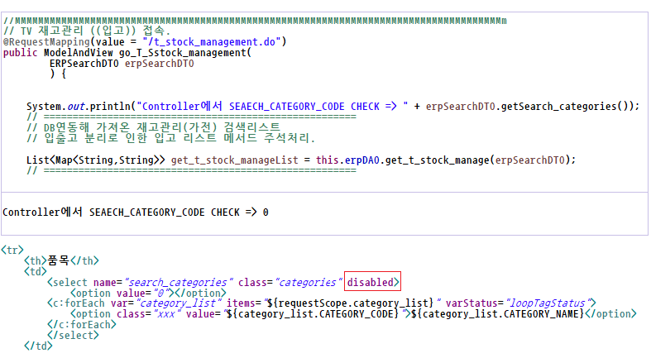
Part 8
오류 및 해결
문제점 : 재고관리 페이지에서 검색 시도 시 search_categories 입력양식의 value 값이 DTO로 전달되지 않는 현상
해결 : 입력양식에 disabled 속성이 있을 경우 value 값이 전달되지 않는 것을 확인,
disabled를 지우는 것으로 문제 현상 해결

Slide 114
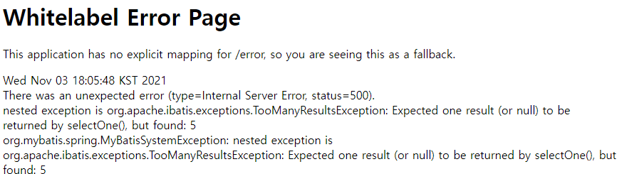
Part 8
오류 및 해결
문제점 : 재고관리 페이지 중 TV 재고관리 페이지 접속 시 에러 발생 및 접속 불가능 현상
해결 : DAO 메서드 중 TV재고관리의 리스트를 가져오는 메서드의 SqlSessionTemplate 메서드 selectOne()을 selectList()로 변경

Slide 115
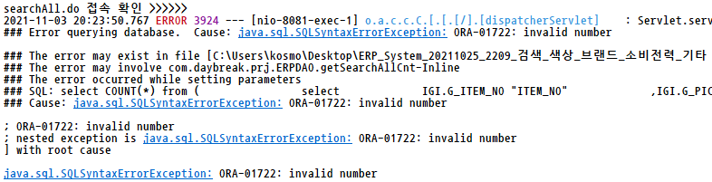
Part 8
오류 및 해결
문제점 : 통합검색페이지에서 카테고리 검색조건에서 PC와 모바일의 소분류 검색을 시도하면 서버 접속 에러가 발생
해결 : 리스트 출력 쿼리에 union all 사용시 각 컬럼들의 순서를 매치 해야 했는데 순서가 맞지 않아 검색 시
자료형 에러 발생 union all 사용한 select 쿼리들의 컬럼 순서를 수정

Slide 116
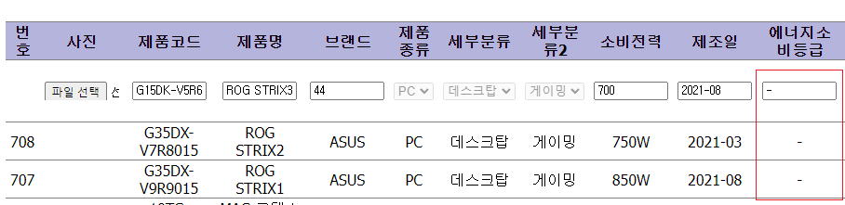
Part 8
오류 및 해결
문제점 : 수정 할 시 기존 값이 보여질 때 에너지 등급 부분에 – 가 들어와 수정 하게 되면 에너지 등급 값 또는 공백이 아니 여서 오류 발생
해결 : 기존 값을 가져오는 쿼리에서 nvl 함수부분에 – 를 공백 데이터로 변경

Slide 117
Part 9.
후기

Slide 118
Part 9
후기
이성우
최현준
프로젝트 팀장을 맡게 되어 팀을 잘 이끌어 나가야 한다는 부담감도 있었지만 팀원들과 서로의 일정을 맞춰가며 매일 소통하고 가까워지면서 좋은 결과물을 만들고자 노력했습니다.
역할분담과 기술 구현에 대한 범위를 정하기가 어려워 힘든 점도 있었지만 주말까지 학원에 나와서 팀원들과 회의를 거쳐 하나하나 구체화되는 것에 보람을 느꼈습니다.
DB 구현에 있어서 DB 설계와 칼럼명과 제약조건 같은 세부 설정 부분에서 꼼꼼하게 살펴보며 시행착오도 겪고 팀원과 많은 회의를 거쳐 완성하게 되어 매우 보람찼습니다. 그리고 각자 기능 구현한 부분을 병합하면서 생긴 오류들을 팀원들과 원인 분석하고 수정하면서 코드 분석 능력과 해결 능력이 성장하게 되었습니다.
제가 생각하지 못한 부분을 팀원들이 보조해 주고 서로 정보 교환을 하면서 공부도 많이 되었습니다. 개발 도중에 여러 시행착오도 많았고 힘든 부분도 있었지만 팀장으로서 팀원들을 격려하면서 팀원들의 도움을 받아 성실히 개발할 수 있었습니다.
최종적으로 기능 구현을 하고 테스트까지 완료하는 과정에서 오류를 해결하고 파악하여 해결하다 보니 전체적인 흐름을 파악하는 능력이 성장하여 개인적으로 실력 상승에도 많은 도움이 되었습니다.
마지막으로 함께 열심히 개발해준 팀원들에게 감사의 인사를 남기고 싶습니다.
기초적인 Java 기초 문법부터 시작해서 Oracle, Spring, JQuery, HTML 등의 다양한 언어들의 기초적인 지식들을 배우기
시작해서 팀원들과 함께 새로운 제고관리 시스템을 만들고자 합심하기 시작하여 기초적인 ERP시스템을 학습하고
익히며 만들어가기 까지 조원들과 함께 밤새가며 고생한 수개월간의 기억들을 잊지 못할 것입니다.
화면상에 보여지는 단순한 자료와 나열과 UI 및 검색, 입력, 수정, 삭제 및 기타 다양한 양식의 버튼 및 텍스트들이 실제
코딩상으로는 얼마나 많은 코드가 사용되고 얼마나 길고 복잡하게 상호연결되어 작용되는지 알 수 있었으며 이러한
기술들을 적극적으로 잘 활용하기 위해선 Java, Spring, Oracle, html 등을 포함한 다양한 기술들을 다양하게 숙지하고
각 코딩들의 명령체계의 연결흐름이 어떻게 연결되는 지 잘 이해하며 이렇게 축적된 기술들을 잘 활용할 줄 알아야 함을
깨닫게 되었습니다.
팀원들과 함께 만들어간 ERP 시스템의 완성을 한 지금, 앞으로도 이러한 값진 경험들을 자주 찾고 접하여 자신이 보유한
기술들을 성장시켜 나아갈 것을 다짐하며 지금껏 서로의 부족한 부분을 채워주고 서로의 입장을 이해해주며 어려운 순간
을 함께 노력해서 해쳐나가 준 팀원들께 감사의 말을 전하고 싶습니다.

Slide 119
Part 9
후기
송효재
심영섭
저는 이번 프로젝트를 하면서 기본이 얼마나 중요한지를 깨달았습니다.
프로젝트를 진행하기 전에 강의를 들으면서의 느낌과 실제로 프로젝트를 진행하면서의 느낌이 다르다는 것을
느끼게 된게, 강의시간에 배우지 않은 내용인줄 알았는데, 직접 찾아보면서 이미 배웠던 내용이었다는 것을
알게 되면서 제가 놓친 부분에 대해 다시 한 번 상기 할 수 있었고, 기초를 정말 잘 다져놔야 나머지
내용들 또한 이해할 수 있다는 것을 알았습니다.
그리고 협업과 시간이 얼마나 중요한지 대해서도 알게되었습니다.
팀원들간의 많은 소통을 하면서 서로간에 배려를 할 줄 알아야 한다는 것과 모르는 부분이 있을시엔
검색을 통해 직접 알아가거나 팀원들에게 물어보면서 다시 깨달을 수 있었습니다
또, 정해진 프로젝트 기간안에 제가 맡은 부분에 대해
빠르 효율적으로 완성시키기 위해서는 어떤 방식으로 코드를 짜야하고 얼만큼에 시간을 할당해야
하는지에 대해 신경을 많이 쓰면서 저의 부족함도 알았고,
그것을 어떻게 고쳐나가야 할지에 대해 많은 생각을 할 수 있었던 시간이었던 것 같습니다.
3주간 매일같이 모여 진행한 프로젝트가 잘 마무리 되어서 감사하게 생각합니다.
아이디어 회의부터 역할분담, 개발하는 과정까지 소통과 협업의 필요성을 느끼게 된 프로젝트 였다고 생각합니다.
소통과 협업하는 과정에서 배려와 인내는 팀 프로젝트에 가장 중요한 역할을 한다는 것을 느꼈습니다.
프로젝트의 시작에 맞물려 기대했던 방향과 다르게 수정할 사항들도 많았고, 그 과정 중에는 데이터 수정부터 시작하여
화면 출력에 대한 부분까지 계속된 작업 변경을 통해 깨달은 점은 시간이 많이 들더라도 초기 UI 구성을 사용자가 사용하기 쉽게 그리고 기능상의 충분한 고려를 한 후에
설계를 해야한 다는 점을 알게 되었습니다.
또한 협업의 가장 중요한 통합 과정에서 일어날 문제를 충분히 예측을 한 후에 합당한 가이드 라인을 가지고 작업을 해야만 원할한 작업이 이루어 질 수 있음을 확인하게 되었습니다.
마지막으로 고생한 팀원분들께는 정말 고생 많으셨습니다. 감사합니다.

Slide 120
Part 9
후기
장영일
주영일
제가 직접 프로젝트를 하기 전 제 마음 속 이상적 개발자는 컴퓨터 앞에 혼자 앉아 남들이 해내지 못하는 일을 척척 해내는 개발자였습니다. 그러나 제가 이번에 경험한 프로젝트는 컴퓨터 앞에 앉기 전이 중요하다는 것을 가르쳐주었습니다.
저희는 주제를 결정하는 것이 다른 조보다 늦었고 마음이 조급했습니다. 일단 시작하자는 생각으로 작업을 시작했고 처음에는 순조로운듯 했으나 서로의 작업물을 합치는 과정에서 계속해서 에러가 발생했습니다. 이를 해결하는데 많은 시간이 필요했지만 해결책은 허무한 것이 대부분이었습니다.
이 일 이후로 새로 만든 것을 기존 결과물과 합칠 때는 팀장과 만든 사람이 먼저 소통 후에 함께 하는 것을 원칙으로 하게 되었습니다. 그리고 꼼꼼히 주석을 추가했습니다. 이러한 시행착오를 거치며 점점 나아졌기 때문에 주말도 없이 매일 지하철 막차를 타기 위해 뛰었던 시간들이 지금은 좋은 기억으로 남아있습니다.
저는 프로젝트를 겪으며 개발자에게는 자신의 생각을 정확히 전달하고 공유하는 능력이 필수라는 것을 배웠습니다. 컴퓨터 앞에 앉아 코딩에 집중하는 시간은 혼자이기 때문에 더더욱 의사소통 능력이 필수적이라는 것을 잊지 않는 개발자가 될 것입니다.
프로젝트를 하면서 처음으로 팀활동을 하게 되었는데 정말 좋은 경험이였습니다.
팀원과 같이 작업하고 그 과정에서 서로 배우는 것이 많았습니다. 또한 서로 시간을 맞추고 새벽까지 밤을 새우는 과정을 겪으면서 프로젝트가 진행되고 완성되어가는 모습을 보면서 뿌듯함을 느꼈습니다. 또한 팀개발을 한다는 것이 쉬운일이 아니라는것을 알았습니다.
처음에는 서로 역활을 정하고 그 역활을 잘 수행하기만 하면 되지 않을까 라고 생각했었습니다.
하지만 각자의 결과물을 합치는 과정에서 서로간의 코드가 이해가 안되거나 오류가 나는 일이 발생했습니다.
그래서 각 코드에 주석을 달거나 공백으로 표시하는 등의 방법을 사용해 코드의 대한 이해와 합칠때의 오류를 최대한 방지하기위해 노력했습니다. 이 과정에서 팀개발에 좋은 습관을 만들게 된거같습니다.
그리고 프로젝트를 하며 JavaScript와 Spring 사용 숙련도가 많이 늘어났습니다.
또한 DB에서 데이터를 가져오는 과정과 DB에 데이터를 넣는 과정에서 다양한 쿼리를 만들어 더 능숙히 쿼리를 작성할 수 있게 되었습니다.

Slide 121
Part 9
후기
황성준
오세황
학원 수업 중 예제를 통해 지지고 볶고 펜으로 필기하고 적으며 반복하고 쓰면서 패턴 외우기에만 급급했었습니다.
그러나 팀 프로젝트를 진행하면서 각자의 파트를 맡아 할 수 있을 정도로 실력이 향샹된걸 느꼈고 혼자 했으면 완성도 못해볼 큰 프로젝트를 팀원들과 협업을 통해,
하나의 웹페이지를 구성도 해보고 앞으로도 협업을 통한 프로젝트 진행을 많이 할텐데,
팀프로젝트로 실무에 대한 간접 경험을 해보는 매우 의미 있던 시간이었습니다.
저희 팀원들 다같이 밤새가며 개발한 첫 프로젝트여서 그런지 시간도 많이 들고 팀원들과 많이 친해져서 뜻깊은 프로젝트였습니다.
이번 프로젝트를 발판삼아서 앞으로 현업에서 일을 하게 되었을 때 지금까지 해왔던 것들과 같이 팀원들과 함께 어려운 순간을 함께 고민하고 문제를 해결해 나감으로서 더더욱 자신의 역량과 기술을 한단계 상승해 나아가도록 하겠습니다.
이번 프로젝트를 진행함에 있어서 협업과 기초설계의 중요성을 알게 되었습니다.
프로젝트를 진행하는데 각자의 개성이 섞여서 DB와 서버, HTML 입력양식의 name값 등의 통일이 제대로 안되서 작업후 취합할 때 수많은 에러와 곤란함을 겪었습니다.
프로젝트를 진행 할 때 자신이 맡은바만 하는 것이 아니라, 팀원과 소통하면서 맞춰가는것과, 꼼꼼하고 세밀한 주석으로 각 기능을 설명해 주는 것 이 필요하다고 느꼈습니다.
후기를 작성하면서 프로젝트에서 소통도 중요하지만 기초 설계 역시 너무나 중요하다고 깨달았습니다. 프로젝트를 진행 하면서 추가 및 제거되는 컬럼과 기능들이 다수 있었기 때문입니다. 저희 팀이 프로젝트 주제와, 역할분담에만 신경을 썼고, 섣불리 프로젝트를 시작 한 게 아닌가 생각이 듭니다. 데이터베이스 테이블 설계와 컬럼 명, 필요한 기술 기능과 UI등을 먼저 확실하게 설계를 했다면 좀 더 원활한 프로젝트 진행이 되었을 것입니다. 처음으로 프로젝트를 진행했지만 팀원과 함께 밤을 지새우며 함께 에러를 찾아내고, 소스를 분석하여 에러를 해결했을 때의 그 짜릿함은 절대 잊지못할 소중한 추억이 되었습니다. 많은 고생이 있었지만, 팀원들과 소통도 잘되었고 서로 불편한 것 없이 프로젝트를 진행 할 수 있어서 신경 쓸 것 없이 그동안 배운 것들을 소스코드 분석을 통해 다시 한 번 복습하면서 부족했던 부분을 팀원들과 함께 채워 나갈 수 있었습니다.

Slide 122


Slide 123

-끝-

Slide 124
감사합니다

